Slide 1

វិទ្យាស្ថានជាតិពហុបច្ចេកទេសកម្ពុជា
NATIONAL POLYTECHNIC INSTITE OF CAMBODIA
មហាវិទ្យាល័យ វិទ្យាសាស្ត្រ កុំព្យូទ័រ
FACULTY OF COMPUTER SCIENCE
ប្រព័ន្ធចំណតឆ្លាតវៃ (Smart Parking System )
ដឹកនាំដោយសាស្រ្ដចារ្យ ៖ សុខ ពិសិដ្ឋ
ពិគ្រោះដោយសាស្រ្តចារ្យ ៖ លឹម ជីសែ
​
រៀបរៀងដោយនិស្សិត៖ ១.ង៉ែត វិចិត្របញ្ញា ២. ណៃ គង់ ៣.អ៊ី ច័ន្ទឧត្ដម
ឆ្នាំសិក្សា ២០២៤ - ២០២៥

Slide 2
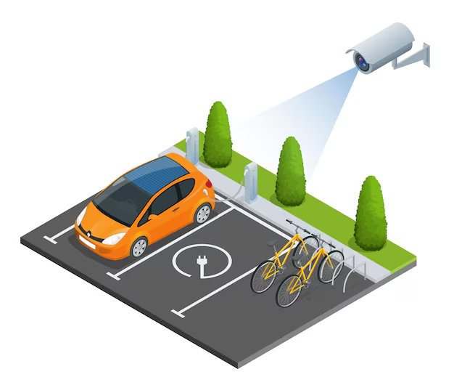
មាតិកា
ជំពូកទី១ សេចក្ដីផ្ដើម
ជំពូកទី២ រំលឹកទ្រឹស្ដីដែលពាក់ព័ន្ធ
ជំពូកទី៣ ស្ថានភាពទូទៅនិងទីតាំងនៃការសិក្សា
ជំពូកទី ៤ ​កាវិភាគ និងលទ្ធផលដែលទទួលបានពីការសិក្សា
ជំពូកទី ៥ សេដ្ឋកិច្ច
ជំពូកទី៦ សេចក្ដីសន្និដ្ឋាន និងការផ្ដល់អនុសាសន៍

Slide 3
ជំពូកទី១
សេចក្ដីផ្ដើម
០១

Slide 4
វិទ្យាស្ថានជាតិពហុបច្ចេកទេសកម្ពុកជា
មហាវិទ្យាល័យវិទ្យាសាស្រ្ដកុំព្យូទ័រ
ជំពូកទី១ សេចក្ដីផ្ដើម
១.១ សេចក្ដីផ្ដើម
នៅក្នុងជំពូកនេះសិក្សាអំពីមូលដ្ឋានគ្រិ:ការសិក្សា​ការកំណត់បញ្ហានៃការសិក្សា​គោលបំណងនៃការសិក្សាសារប្រយោជន៍នៃការសិក្សាទំហំនិងដែនកំណត់នៃការស្រាវជ្រាវនិងរចនាសម្ព័ន្ធការងារ​សិក្សា។ អាស្រ័យ​ហេតុនេះហើយ បានជាប្រព័ន្ធគ្រប់គ្រងចំណតឆ្លាតវៃ មានបំណងជួយសម្រួលដល់វិទ្យាស្ថានឲ្យមានភាពងាយស្រួល នៅក្នុងការគ្រប់គ្រងប្រតិបត្ដិការ របស់រថយន្ដចេញ-ចូលនៅក្នុងវិទ្យាស្ថានទាំងមូល។
១.២ ចំណោទបញ្ហានៃការសិក្សា
អ្នកត្រួកពិនិត្យការចេញ-ចូលរបស់រថយន្ដនៅក្នុងវិទ្យាស្ថានត្រូវតក់ចំណាំអត្ដសញ្ញាណដោយដៃ
ពិបាកក្នុងការគ្រប់គ្រងទិន្នន័យរបស់រថយន្ដ
ពុំមានមធ្យោបាយនៅឡើយនៅពេលរថយន្ដបន្ទាប់ចេញពីវិទ្យាស្ថានហើយទៅជួបបញ្ហា
មិនអាចបង្ហាញ រថយន្ដដែលបានចេញចូលក្នុងវិទ្យាស្ថាន
មិនអាចដឹងពីប្រតិបត្ដិការ​ រថយន្ដចេញចូល
មិនអាចកំណត់ចំនួនរបស់រថយន្ដ
មិនអាចដឹងពី ចំនួនចំណតនិងចំនួនដែលបានចតនៅក្នុងវិទ្យាស្ថាន
មានការចតរថយន្ដនិងការចេញចូលវិទ្យាស្ថានដោយគ្មាសណ្ដាប់ធ្នាប់
ប្រព័ន្ធចំណតឆ្លាតវៃ Smart Parking System
ទំព័រទី០១

Slide 5
វិទ្យាស្ថានជាតិពហុបច្ចេកទេសកម្ពុកជា
មហាវិទ្យាល័យវិទ្យាសាស្រ្ដកុំព្យូទ័រ
ជំពូកទី១ សេចក្ដីផ្ដើម
១.៣ គោលបំណងនៃការសិក្សា
គ្រប់គ្រងការប្រតិបត្ដិការចេញ-ចូលរបស់រថយន្ដនៅក្នុងវិទ្យាស្ថានទាំងមូល
ត្រួតពិនិត្យ និងចាប់យកស្លាកលេខរក្សាទុកជំនួសការកត់ដោយដៃ
គ្រប់គ្រងចំណតនៅក្នុងវិទ្យាស្ថានទាំងមូល
គ្រប់គ្រងរបាយការណ៍ ដែលរថយន្ដបានចូលចត ប្រចាំថ្ងៃ សប្ដាហ៍ ខែនិងឆ្នាំ
អាចមានភាពងាយស្រួលនៅពេលវិទ្យាស្ថានគ្រប់គ្រងនិងស្វែងរកព័ត៌មាននៅពេលដែលរថយន្ដមានបញ្ហាក្រោយពីបានចេញពីវិទ្យាស្ថាន
បានរៀបចំការចតរថយន្ដ និងការចេញចូលវិទ្យាស្ថានឲ្យសណ្ដាប់ធ្នាប់ជាងមុន
ដឹងពីចំនួនចំណតនិងចំនួនដែលរថយន្ដបានកំពុងចតនៅក្នុងវិទ្យាស្ថាន
អាចដឹងពីប្រវត្ដិរបស់រថយន្ដបានចេញចូលវិទ្យាស្ថាន
ប្រព័ន្ធចំណតឆ្លាតវៃ Smart Parking System
ទំព័រទី០២

Slide 6
វិទ្យាស្ថានជាតិពហុបច្ចេកទេសកម្ពុកជា
មហាវិទ្យាល័យវិទ្យាសាស្រ្ដកុំព្យូទ័រ
សារៈសំខាន់ចំពោះសង្គម
ជំពូកទី១ សេចក្ដីផ្ដើម
១.៤ សារៈសំខាន់នៃការសិក្សា
សារៈសំខាន់ចំពោះស្ថាប័ន
ដឹងពីចំនូនដែលរថយន្ដចូល-ចេញពីវិទ្យាស្ថាន
ងាយស្រួលតាមដានទិន្នន័យរបស់រថយន្ដ
ងាយស្រួលប្រមូលនិងការគ្រប់គ្រងព័ត៌មាន​ របស់ រថយន្ដនៅពេលរថយន្ដមានបញ្ហា
ទន្និន័យទាំងអស់ត្រូវបានរក្សាទុក​ដោយស្វ័យប្រវិត្ដិនៅពេលរថយន្ដចេញ-ចូល
សារៈសំខាន់ចំពោះលោកគ្រូ-អ្នកគ្រូ
ចតរថយន្ដបានត្រឹមត្រូវ ប្រកបដោយប្រសិទ្ធភាព
ងាយស្រួលរកទន្និន័យនៅពេលរថយន្ដមានបញ្ហា
អាចដឹងពេលវេលាចេញចូលក្នុងវិទ្យាស្ថាន
ចំណេញពេលវេលាក្នុងការស្វែងរកចំណត
ប្រព័ន្ធចំណតឆ្លាតវៃ Smart Parking System
ទំព័រទី០៣

Slide 7
វិទ្យាស្ថានជាតិពហុបច្ចេកទេសកម្ពុកជា
មហាវិទ្យាល័យវិទ្យាសាស្រ្ដកុំព្យូទ័រ
ជំពូកទី១ សេចក្ដីផ្ដើម
១.៤ សារៈសំខាន់នៃការសិក្សា (តចប់)
សារៈសំខាន់ចំពោះសង្គម
បានបង្កើតបច្ចេក វិទ្យាគ្រប់គ្រងចំណតថ្មី
បានលើកកម្ពស់សង្គមកាន់តែមានភាពរីកចម្រើនខាង ប្រព័ន្ធបច្ចេកវិទ្យា
ជាប្រភពឯសារដ៏សំខាន់សម្រាប់សិក្សាជំនាន់ក្រោយៗទៀតធ្វើការស្រាវជ្រាវ និងអភិវឌ្ឍបន្ដ
បានជួយសង្គមឲ្យមានអ្នកចេះប្រើប្រាស់ប្រព័ន្ធបច្ចេកទេសកាន់តែច្រើនឡើង
ប្រព័ន្ធចំណតឆ្លាតវៃ Smart Parking System
ទំព័រទី០៤

Slide 8
វិទ្យាស្ថានជាតិពហុបច្ចេកទេសកម្ពុកជា
មហាវិទ្យាល័យវិទ្យាសាស្រ្ដកុំព្យូទ័រ
ជំពូកទី១ សេចក្ដីផ្ដើម
១.៥ ទំហំ និងដែនកំណត់នៃការសិក្សា
ទំហំ
Admin អាចធ្វើការបានជាច្រើនដូចជា Login with custom user, Login with account Microsoft, Forget Password, 2Fa Verification, manage company, manage branch, Manage Parking space, Manage Parking slot, Manage Vehicle, Manage User, Report
Branch manager អាចធ្វើការគ្រប់គ្រងដូចជា Login with custom user, Login with account Microsoft, Forget Password, 2Fa Verification Manage, User, Manage Parking Space, Parking Slot, Manage Vehicle, Report
IOT System: នៅក្នុងនោះប្រព័ន្ធរបស់យើងក៏អាចធ្វើការងារមួយចំនួនផងដែល ដូចជា Add User, Add Vehicle, Add Parking Detail, Detect Vehicle Plate
Mail System: អាចធ្វើការ Verify Password តាម email បាន
ប្រព័ន្ធចំណតឆ្លាតវៃ Smart Parking System
ទំព័រទី០៥

Slide 9
វិទ្យាស្ថានជាតិពហុបច្ចេកទេសកម្ពុកជា
មហាវិទ្យាល័យវិទ្យាសាស្រ្ដកុំព្យូទ័រ
ជំពូកទី១ សេចក្ដីផ្ដើម
១.៥ ទំហំ និងដែនកំណត់នៃការសិក្សា(តចប់)
ដែនកំណត់
System មិនអាចដំណើរការលើ Mobile App បានទេ
System ប្រើបានតែនៅលើតែ Website តែប៉ុណ្ណោះ
System មិនអាចធ្វើការ Booking Payment បានទេ
ប្រព័ន្ធចំណតឆ្លាតវៃ Smart Parking System
ទំព័រទី០៦

Slide 10
វិទ្យាស្ថានជាតិពហុបច្ចេកទេសកម្ពុកជា
មហាវិទ្យាល័យវិទ្យាសាស្រ្ដកុំព្យូទ័រ
ជំពូកទី១ សេចក្ដីផ្ដើម
១.៦ រចនាសម្ព័ន្ធនៃការសិក្សា
នៅក្នុងការសិក្សាស្រាវជ្រាវលើគម្រងប្រព័ន្ធគ្រប់គ្រងចំណតរថយន្ដនៅក្នុងវិទ្យាស្ថានជាតិពហុបច្ចេកទេសកម្ពុជា របស់យើងខ្ញុំបានចែកចែញជា ៦ជំពូកដែលមានដូចខាងក្រោម៖
ជំពូកទី ១​​ សេចក្ដីផ្ដើម
ជំពូកទី ២ រំលឹកទ្រឹស្ដីដែលពាក់ព័ន្ធ
ជំពូកទី៣ ទីតាំងនៃការសិក្សា និងផែនការនៃការអនុវត្ដគម្រោង
ជំពូកទី ៤ ការវិភាគ និងលទ្ធិផលដែលទទួលបានពីការសិក្សា
ជំពូកទី៥ សេដ្ឋកិច្ច
ជំពូកទី ៦​ សេចក្ដីសន្និដ្ឋាន និងផ្ដល់អនុសាសន៍
ប្រព័ន្ធចំណតឆ្លាតវៃ Smart Parking System
ទំព័រទី០៧

Slide 11
ជំពូកទី២
រំលឹកទ្រឹស្ដីដែលពាក់ព័ន្ធ
០២

Slide 12
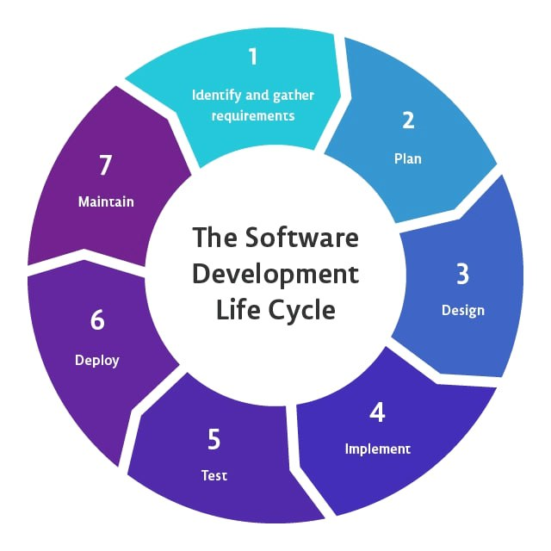
វិទ្យាស្ថានជាតិពហុបច្ចេកទេសកម្ពុកជា
មហាវិទ្យាល័យវិទ្យាសាស្រ្ដកុំព្យូទ័រ
ជំពូកទី២ រំលឹកទ្រឹស្ដីដែលពាក់ព័ន្ធ
២.១ រំលឹកអំពីមេរៀនដែលពាក់ព័ន្ធ និង ការស្រាវជ្រាវ
២.១.១ ប្រព័ន្ធ Software Development Life-Cycle
ចំពោះ SDLC life Cycle គឺជាដំណើរការដែលមានរចនាសម្ព័ន្ធដែលត្រូវបានប្រើដើម្បីរចនា បង្កើត និងការសាកល្បងកម្មវិធីដែលមានគុណភាពល្អ។ SDLC ឬវដ្តជីវិតនៃការអភិវឌ្ឍន៍កម្មវិធីគឺជាវិធីសាស្រ្តដែលកំណត់ដំណើរការទាំងមូលនៃការអភិវឌ្ឍន៍កម្មវិធីពីមួយជំហានទៅមួយជំហានដែលវាជាដំណើរការមួយមានលក្ខណះវិលជុំហើយគ្មានកំណត់ពេលវេលាច្បាស់លាស់ទេ។
ប្រព័ន្ធចំណតឆ្លាតវៃ Smart Parking System
ទំព័រទី០៨

Slide 13
វិទ្យាស្ថានជាតិពហុបច្ចេកទេសកម្ពុកជា
មហាវិទ្យាល័យវិទ្យាសាស្រ្ដកុំព្យូទ័រ
ជំពូកទី២ រំលឹកទ្រឹស្ដីដែលពាក់ព័ន្ធ
២.១ រំលឹកអំពីមេរៀនដែលពាក់ព័ន្ធ និង ការស្រាវជ្រាវ(តចប់)
២.១.១ ប្រព័ន្ធ Software Development Life-Cycle
ក.​ការកំណត់តម្រូវការ​ (Requirement)
ខ.​ការធ្វើផែនការ​ (Planning)
គ.ការរចនា (Design )
ឃ.ការអនុវត្ដគម្រោង ( Implement)
ង.ការធ្វើតេស្ដសាកល្បង​ ( Testing )
ច.ការដាក់ឲ្យប្រើប្រាស់ ( Deployment​ )
ឆ.ការថែទាំ (Maintenance)
ប្រព័ន្ធចំណតឆ្លាតវៃ Smart Parking System
ទំព័រទី០៩

Slide 14






វិទ្យាស្ថានជាតិពហុបច្ចេកទេសកម្ពុកជា
មហាវិទ្យាល័យវិទ្យាសាស្រ្ដកុំព្យូទ័រ
ជំពូកទី២ រំលឹកទ្រឹស្ដីដែលពាក់ព័ន្ធ
២.២ កម្មវិធីដែលប្រើប្រាស់ដើម្បីបង្កើតប្រព័ន្ធ
ប្រព័ន្ធចំណតឆ្លាតវៃ Smart Parking System
ទំព័រទី១០

Slide 15





វិទ្យាស្ថានជាតិពហុបច្ចេកទេសកម្ពុកជា
មហាវិទ្យាល័យវិទ្យាសាស្រ្ដកុំព្យូទ័រ
ជំពូកទី២ រំលឹកទ្រឹស្ដីដែលពាក់ព័ន្ធ
២.៣ Front-End
ប្រព័ន្ធចំណតឆ្លាតវៃ Smart Parking System
ទំព័រទី១១

Slide 16

វិទ្យាស្ថានជាតិពហុបច្ចេកទេសកម្ពុកជា
មហាវិទ្យាល័យវិទ្យាសាស្រ្ដកុំព្យូទ័រ
ជំពូកទី២ រំលឹកទ្រឹស្ដីដែលពាក់ព័ន្ធ
២.៤ Back-End
Java Spring Boot គឺវាជា open-source tool ដែលធ្វើឱ្យវាកាន់តែងាយស្រួលប្រើក្របខ័ណ្ឌដែលមានមូលដ្ឋានលើ Java ដើម្បីបង្កើតសេវាមីក្រូ (microservices) និងកម្មវិធីគេហទំព័រ ( web apps) ។ សម្រាប់និយមន័យណាមួយនៃ Spring Boot ត្រូវបានចាប់ផ្តើមជាមួយ Java ដែលជាភាសារដ៏ពេញនិយម និងប្រើប្រាស់ languages and computing platforms សម្រាប់ការអភិវឌ្ឍន៍កម្មវិធី។ អ្នកអភិវឌ្ឍន៍(Developers)ទូទាំងពិភពលោកចាប់ផ្តើមដំណើរសរសេរកូដរបស់ពួកគេដើម្បីរៀន Java ។ ដោយសារវាមានភាពបត់បែន និងងាយស្រួលប្រើ ហើយ Java ជាទីពេញចិត្តរបស់អ្នកសរសេរកម្មវិធីសម្រាប់បង្កើតកម្មវិធីជាច្រើន ដូចជាsocial media, web, and gaming apps អ្វីៗទៅកាន់ការប្រព័ន្ធផ្សព្វផ្សាយលើសង្គមអ៊ីធីណែត ។
ប្រព័ន្ធចំណតឆ្លាតវៃ Smart Parking System
ទំព័រទី១២

Slide 17


វិទ្យាស្ថានជាតិពហុបច្ចេកទេសកម្ពុកជា
មហាវិទ្យាល័យវិទ្យាសាស្រ្ដកុំព្យូទ័រ
ជំពូកទី២ រំលឹកទ្រឹស្ដីដែលពាក់ព័ន្ធ
២. ៥ Machin learning
Machin Learning គឹជាបច្ចេកទេសនៅក្នុងការចាប់យកទន្និន័យ និង ការប្រើប្រាស់ទិន្នន័យពីការ Train Algorithmsដើម្បីធ្វើយ៉ាងឲ្យម៉ាស៊ីន ឬឧបករណ៍មួយបានស្គាលថារបស់នោះជាអ្វី ហើយបន្លែងទៅជាទិន្នន័យក្រោយពីការព្យាករណ៍នោះបានត្រឹមត្រូវ ដែលអាចឲ្យយើងយកទៅប្រើប្រាស់បាន។
ប្រព័ន្ធចំណតឆ្លាតវៃ Smart Parking System
ទំព័រទី ១៣

Slide 18
វិទ្យាស្ថានជាតិពហុបច្ចេកទេសកម្ពុកជា
មហាវិទ្យាល័យវិទ្យាសាស្រ្ដកុំព្យូទ័រ
ជំពូកទី២ រំលឹកទ្រឹស្ដីដែលពាក់ព័ន្ធ
២.៦ ទ្រឹស្ដីទាក់ទងនិងប្រព័ន្ធ IOT ?
IOTមានពាក្យពេញហៅជា Internet of Thingដែលវាពិព័ណនាអំពីបណ្ដាញដែលប្រើប្រាស់ឧបករណ៍ដែលមានទនាក់ទំនងជាមួយគ្នាទៅវិញទៅមកតាមរយៈការប្រើប្រាស់ប្រព័ន្ធអ៊ីនធឺណែត ជាមួយឧបករណ៍ចាប់សញ្ញា កម្មវិធី និងមានសមត្ថភាពតភ្ជចាប់ដែលអនុញ្ញាតិឲ្យពួកគេផ្លាស់ប្ដូទិន្និន័យតាមអ៊ីនធឺណែត។ឧបករណ៍ទាំងនោះដែលគេប្រើប្រាស់ប្រចាំថ្ងៃវាជាប្រភេទឧបករណ៍ដែលមាននៅក្នុងផ្ទះក្រុមហ៊ុននិងឧបករណ៍ដែលអាចបំពាក់បានរហូតដល់គ្រឿងម៉ាស៊ីនឧស្សាហ៍កម្មនិងធាតុផ្សំរចនាសម្ព័ន្ធផ្សេងៗ។
ប្រព័ន្ធចំណតឆ្លាតវៃ Smart Parking System
ទំព័រទី១៤

Slide 19
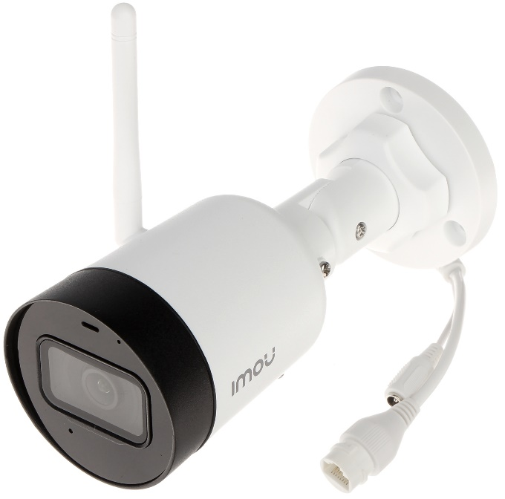
វិទ្យាស្ថានជាតិពហុបច្ចេកទេសកម្ពុកជា
មហាវិទ្យាល័យវិទ្យាសាស្រ្ដកុំព្យូទ័រ
ជំពូកទី២ រំលឹកទ្រឹស្ដីដែលពាក់ព័ន្ធ
២.៧ ទ្រឹស្ដី និងឧបករណ៍ដែលទាក់ទងនិងការធ្វើ Hardware
​
អ្វីទៅជា IP Camera ?
​ IP Camera គឺជា​ប្រភេទ​កាមេរ៉ា​វីដេអូ​ឌីជីថល​ដែល​ទទួល​ទិន្នន័យ​គ្រប់គ្រង និង​បញ្ជូន​ទិន្នន័យ​រូបភាព​តាម​បណ្តាញ IP ។ ពួកវាត្រូវបានគេប្រើជាទូទៅសម្រាប់ការឃ្លាំមើល ប៉ុន្តែមិនដូចម៉ាស៊ីនថតទូរទស្សន៍សៀគ្វីបិទជិត (CCTV) analog closed-circuit television។ កាមេរ៉ា IP ភាគច្រើនជា webcam ប៉ុន្តែពាក្យថា IP camera ឬ netcam ជាធម្មតាអនុវត្តចំពោះតែឧបករណ៍ដែលអាចចូលប្រើដោយផ្ទាល់តាមរយៈការតភ្ជាប់បណ្តាញអ៊ីនធឺណែត។
ប្រព័ន្ធចំណតឆ្លាតវៃ Smart Parking System
ទំព័រទី១៥

Slide 20
ជំពូកទី៣
ស្ថានភាពទូទៅនិង
ទីតាំងនៃការសិក្សា
០៣

Slide 21
វិទ្យាស្ថានជាតិពហុបច្ចេកទេសកម្ពុកជា
មហាវិទ្យាល័យវិទ្យាសាស្រ្ដកុំព្យូទ័រ
ជំពូកទី៣ ស្ថានភាពភាពទូទៅនិងទីតាំងនៃការសិក្សា
៣.១ ស្ថានភាពទូទៅរបស់ ប្រព័ន្ធចំណតរថយន្ដរបស់វិទ្យាស្ថានជាតិ ពហុបច្ចេកទេសកម្ពុជា
(NPIC Smart Parking System)
ប្រព័ន្ធចំណតរថយន្ដរបស់ វិទ្យាស្ថានជាតិពហុបច្ចេកទេសកម្ពុជា (NPIC Smart Parking System)បានផ្ដល់ភាពងាយស្រូលទៅដល់​ លោកគ្រូ-អ្នកគ្រូ សាស្រ្ដាចារ្យ ក៏ដូចជាភ្ញៀវដែលបានចូលមកចតរថយន្ដ នៅវិទ្យាស្ថានជាតិពហុបច្ចេកទេសកម្ពុជាដោយផ្ទាល់ ដើម្បីធានារាល់សុវត្ថិភាពនូវ ការចតចំណតរបស់រថយន្ដ និងកាត់បន្ថយការមានហានិភ័យនៅពេល រថយន្ដមានបញ្ហាផ្សេងៗ ។មិនតែប៉ុណ្ណោះ មានភាពងាយស្រួលនៅក្នងការដឹងអំពីព័ត៌មានរបស់រថយន្ដដែលបានចូលមកក្នុងវិទ្យាស្ថាន​ដោយគ្រាន់តែ login ចូលតាមគណនីរបស់ពួកគាត់រាងៗខ្លួន បន្ទាប់ពីបាន Sign Up ដោយ Admin តាមរយះ Webរបស់ Admin​ ដែលពួកយើងបានបង្កើតឡើង ។
ប្រព័ន្ធចំណតឆ្លាតវៃ Smart Parking System
ទំព័រទី១៦

Slide 22
វិទ្យាស្ថានជាតិពហុបច្ចេកទេសកម្ពុកជា
មហាវិទ្យាល័យវិទ្យាសាស្រ្ដកុំព្យូទ័រ
ជំពូកទី៣ ស្ថានភាពភាពទូទៅនិងទីតាំងនៃការសិក្សា
៣.២ ផ្នែកសំខាន់ៗនែប្រព័ន្ធ
ខាងក្រោមនេះគឺជាចំណុចសំខាន់ៗនៃ System ៖
អាចគ្រប់គ្រងព័ត៌មានរបស់ចំណតបានយ៉ាងងាយស្រួល និងមានសុវត្ដិភាព
អាចដឹងពីប្រតិបត្ដការចេញចូលរបស់រថយន្ដ បានច្បាស់លាស់
ងាយស្រួលគ្រប់គ្រងចំណតនីមួយ
អាចធ្វើការ print រាល់របាយការណ៍
Interface Friendly
ងាយស្រួលក្នុងការ Update
អាចមើ់លនិងស្វែងរក ចំណត រថយន្ដ នៅតាមក្រុមហ៊ុននិងសាខា បានកាន់តែងាយស្រួលជាងមុន ប្រកដដោយប្រសិនភាព
អាចកាត់បន្ថយកម្លាំងពលកម្ម នៅកន្លែងចំណតឡាន ក៏ដូចជាការតក់សម្គាលដោយដៃជំនួសដោយការមកប្រើប្រាស់ប្រព័ន្ធ IOT System
បង្កើតប្រព័ន្ធមួយដែលអាចចាប់យកស្លាកលេខឡានបានទៅជាទិន្នន័យ
ប្រព័ន្ធចំណតឆ្លាតវៃ Smart Parking System
ទំព័រទី១៧

Slide 23
វិទ្យាស្ថានជាតិពហុបច្ចេកទេសកម្ពុកជា
មហាវិទ្យាល័យវិទ្យាសាស្រ្ដកុំព្យូទ័រ
ជំពូកទី៣ ស្ថានភាពភាពទូទៅនិងទីតាំងនៃការសិក្សា
៣.៣ ពិណ័នាទូទៅអំពីគម្រង
ដើម្បីទទួលបានភាពជោគជ័យលើគម្រោងមួយនេះគឺពូកយើងបបានរៀបចំគម្រោងដោយយោងទៅតាមប្រព័ន្ធ System develop Life Cycle បានបែងចែកជា៦ ជំហាន៖
ជំហ៊ានទី១ ក្រុមរបស់យើងខ្ញុំបានពិភាក្សាគ្នាដើម្បីបង្កើតកម្មវិធីគ្រប់គ្រងព័ត៌មានរបស់គ្រូនេះឡើង រួចធ្វើ ការប្រមូលនូវទិន្នន័យទាំងអស់របស់គ្រូដើម្បីយកមកធ្វើការស្រាវជ្រាវបន្ថែម បន្ទាប់ពីទទួលបានទិន្នន័យ ហើយយកតម្រូវការជាក់លាក់ពីជំហ៊ានទី១ មកសិក្សាហើយរៀបចំរចនាប្រព័ន្ធ។ ព័ត៌មានដែលបាន សម្រេចពីការវិភាគ យើងអាចយកមកបកស្រាយជា លំហូរទិន្នន័យតានរយៈ Physical & Logical ដោយប្រើ Use Case, Data Flow diagram និង ER-diagramក្នុងការកំណត់ពី Input, Output, Processនិង Data store​ដើម្បីងាយស្រួលយល់ពីដំណើរការក្នុងប្រព័ន្ធទាំងមូល។
ជំហ៊ានទី២ នៅពេលដែលឆ្លងកាត់ពីរដំណាក់កាលខាងលើហើយគឺត្រូវចូលដល់ដំណាក់ការនៃការ បង្កើតប្រព័ន្ធដោយធ្វើការសរសេរកូដដែលជ្រើសរើស HTML, CSS, JavaScript, Bootstrap, Type Script, React JS សម្រាប់ Front-end web ដើម្បីធ្វើជា Graphic User Interface (GUI) ចំណែកឯ Back End គឺពូកយើង បានជ្រើសរើសយក Spring Boot និង JSON API ។
ប្រព័ន្ធចំណតឆ្លាតវៃ Smart Parking System
ទំព័រទី១៨

Slide 24
វិទ្យាស្ថានជាតិពហុបច្ចេកទេសកម្ពុកជា
មហាវិទ្យាល័យវិទ្យាសាស្រ្ដកុំព្យូទ័រ
ជំពូកទី៣ ស្ថានភាពភាពទូទៅនិងទីតាំងនៃការសិក្សា
៣.៣ ពិណ័នាទូទៅអំពីគម្រង (ត)
ជំហ៊ានទី៣ : ពេលបង្កើតបានគម្រោងរួចនោះយើងនឹងធ្វើការបង្ហាញទៅ User ដើម្បីធ្វើការតេស្តដើម្បី ទទួលបាន Feedback យកមក Implement បន្ថែម
ជំហ៊ានទី ៤ : យក​ Feedback ដែលទទួលបានមក Analysis ដើម្បីធ្វើឲ្យ Functionality របស់កម្មវិធី កាន់តែ Flexibility និងមានភាពប្រសើជាងមុន
ជំហានទី៥ : ពេលដែលធ្វើការបន្ថែមនូវអ្វីដែល user គាត់ចង់បានរួចហើយគឺដល់ជំហ៊ាននៃការ test ម្តង ទៀតដើម្បីស្វែងរកកំហុសបន្ថែមបើសិនជាមាននោះយើងនឹងធ្វើការ Update បន្តទៀតតែប្រសិនបើមិន មាននូវបញ្ជាអ្វីទេគឺយើងធ្វើការ Deployment ។
ជំហានទី៦ : ក្នុងជំហ៊ាននេះគឺជាជំហ៊ានដែលត្រូវដាក់ឲ្យ user ប្រើប្រាស់ ប៉ុន្តែវាស្ថិតនៅជា Beta Version ដែលUser អាចផ្តល់ជាមតិកែតម្រូវបន្តទៀតបាន។
ប្រព័ន្ធចំណតឆ្លាតវៃ Smart Parking System
ទំព័រទី១៩

Slide 25
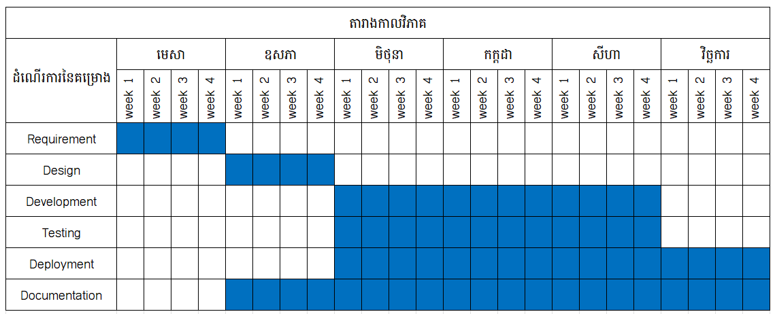
វិទ្យាស្ថានជាតិពហុបច្ចេកទេសកម្ពុកជា
មហាវិទ្យាល័យវិទ្យាសាស្រ្ដកុំព្យូទ័រ
ជំពូកទី៣ ស្ថានភាពភាពទូទៅនិងទីតាំងនៃការសិក្សា
៣.៤ ផែនការពេលវេលា និងការបែងចែកការងារ
យើងបានចំណាយវេលាទៅការសិក្សាទីតាំង បានធ្វើការប្រមូលរាល់ឯសារដែលពាក់ព័ន្ធសម្រាប់ការសិក្សាពីគម្រង ការអនុវត្ដគម្រោង បានធ្វើការពិសោធន៍ តេស្ដសាកល្បង​នៅពេលដែលចេញជាលទ្ធផល ហើយក្រុមរបស់យើងបានចងក្រងជាឯសារដែលដែលបានព័ន្វហើយពួកយើងបានប្រើរយះពេលចាប់ពីខែមេសា រហូតដល់វិច្ឆការ។
ប្រព័ន្ធចំណតឆ្លាតវៃ Smart Parking System
ទំព័រទី២០

Slide 26
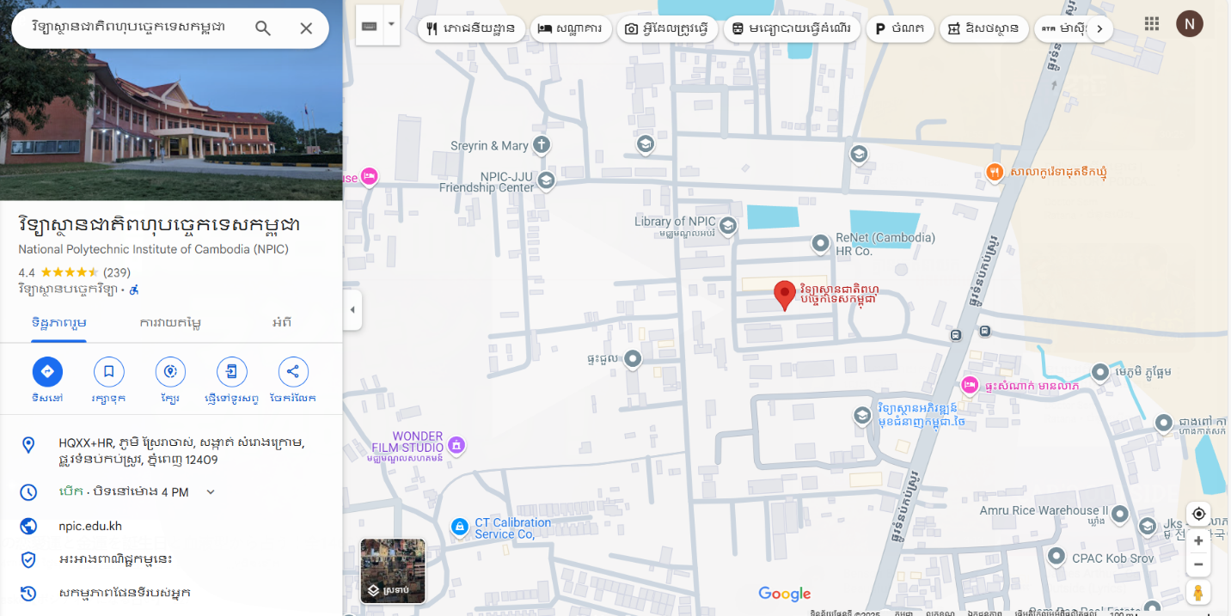
វិទ្យាស្ថានជាតិពហុបច្ចេកទេសកម្ពុកជា
មហាវិទ្យាល័យវិទ្យាសាស្រ្ដកុំព្យូទ័រ
ជំពូកទី៣ ស្ថានភាពភាពទូទៅនិងទីតាំងនៃការសិក្សា
៣.៥ ទីតាំងដែលត្រូវបានស្រាវជ្រាវ
នៅក្នុងការសិក្សាក្រុមរបស់ យើងបានជ្រើសរើសយកវិទ្យាស្ថានជាតិពហុបច្ចេកទេសកម្ពុជា ដែលមានទីតាង ស្ថិតនៅ ផ្លូវកប់ស្រូវ ភូមិព្រៃពពេល សង្កាត់សំរោងក្រោម ខណ្ឌពោធ៍សែនជ័យ រាជធានី ភ្នំពេញ ប្រទេស ព្រះរាជាណាចក្រកម្ពជា។
ប្រព័ន្ធចំណតឆ្លាតវៃ Smart Parking System
ទំព័រទី២១

Slide 27
ជំពូកទី ៤ ​
កាវិភាគ និងលទ្ធផលដែលទទួលបានពីការសិក្សា
០៤

Slide 28
វិទ្យាស្ថានជាតិពហុបច្ចេកទេសកម្ពុកជា
មហាវិទ្យាល័យវិទ្យាសាស្រ្ដកុំព្យូទ័រ
ជំពូកទី ៤ ​ កាវិភាគ និងលទ្ធផលដែលទទួលបានពីការសិក្សា
៤.១ ការវិភាគប្រព័ន្ធគ្រប់គ្រង
ជាទូទៅ នៅក្នុងការសិកក្សាវិភាគគ្រប់គ្រងរបស់ប្រព័ន្ធបែបនះយើងត្រូវបានដឹងច្បាស់ថាតើមានផលវិបាកអ្វីខ្លះដែលម្ចាស់ស្ថាប័នកំពុងជួបប្រទះ និងតម្រុវការចាំបាច់អ្វីខ្លះដែលជាហេតុនាំឲ្យ មានការវិភាគវែកញែកដើម្បីស្វែងរកនូវដំណោះស្រាយឲ្យកាន់តែមានលក្ខណះងាយស្រួលជាងមុនដូច្នេះហើយបានជា មានការបង្កើតនូវប្រព័ន្ធមួយនេះឡើង។វាជាកាពិតណាស់ដើម្បីធ្វើការវិភាគលើប្រព័ន្ធឲ្យទទួលបានជោកជ័យ យើងត្រូវសិក្សាស្វែងយល់ឲ្យបានកាន់តែច្បាស់នូវតម្រូវការអ្នកប្រើប្រាស់ ប្រព័ន្ធគ្រប់គ្រងរបស់ពួកយើងរួមជាមួយចំណុចសំណុចសំខាន់របស់ពួកយើងដែលបានលក្ខណះខុសប្លែក និងពិសេសនិងផ្ដល់អត្ថប្រយោជន៍ជាច្រើនដល់អ្នកប្រើប្រាស់។
ប្រព័ន្ធចំណតឆ្លាតវៃ Smart Parking System
ទំព័រទី២២

Slide 29
វិទ្យាស្ថានជាតិពហុបច្ចេកទេសកម្ពុកជា
មហាវិទ្យាល័យវិទ្យាសាស្រ្ដកុំព្យូទ័រ
ជំពូកទី ៤ ​ កាវិភាគ និងលទ្ធផលដែលទទួលបានពីការសិក្សា
៤.២ តម្រូវការចាំបាច់ដើម្បីធ្វើគម្រោង
ក្នុងនាមយើងជាអ្នកសិក្សាចាំបាច់ត្រូវសិក្សាលក្ខខណ្ឌមួយចំនួន ដើម្បីសម្រាចជោគជ័យនូវគម្រោងមួយនេះប្រកបដោយការរំពឹងទុក យើងតម្រូវឲ្យអ្នកប្រើប្រាស់ទាំងអស់គោរពតាមគោលការដូចខាងក្រោម៖
Computer Laptop (CPU intel 15 up, Ram 8GB, SSD512GB, Window 10)
Fast Internet
IOS Or Android Phone
Browser (Chrom, Firefox, …)
ប្រព័ន្ធចំណតឆ្លាតវៃ Smart Parking System
ទំព័រទី២៣

Slide 30
វិទ្យាស្ថានជាតិពហុបច្ចេកទេសកម្ពុកជា
មហាវិទ្យាល័យវិទ្យាសាស្រ្ដកុំព្យូទ័រ
ជំពូកទី ៤ ​ កាវិភាគ និងលទ្ធផលដែលទទួលបានពីការសិក្សា
៤.៣ ការវាយតម្លៃលើប្រព័ន្ធការងារបច្ចប្បន្នរបស់ប្រព័ន្ធ
គុណសម្បត្ដិ
ចំពោះប្រព័ន្ធគ្រប់គ្រងរបស់យើងមានគុណសម្បត្ដិជាច្រើនដែលបានជួយសម្រួលដល់កិច្ចការងារ ការគ្រប់គ្រងព័ត៌មានប្រតិបត្ដិ ការចេញចូលរបស់រថយន្ដនៅក្នុងវិទ្យាស្ថានជាតិកម្ពុជាដូចជា៖
ងាយស្រួលប្រមូលនិងគ្រប់គ្រងព័ត៌មាន របស់រថយន្ដ ទាំងប្រតិបត្ដិការចេញចូលម្ចាស់រថយន្ដ ស្លាកលេខរថយន្ដ
ងាយស្រួលកែប្រែទិន្នន័យ
បានដឹងពីចំនួនអ្នកដែលប្រើប្រាស់រថយន្ដនៅក្នុងវិទ្យាស្ថាន
ងាយស្រួលស្រងរាល់របាយការណ៍បានយ៉ាងលឿន
អាចដឹងពីចំនួនចំណតសរុប
Interface Friendly ជាមួយ User
អាចធ្វើការ Print របាយការ
អាចគ្រប់គ្រងព័ត៌មានរបស់ចំណតបានយ៉ាងងាយស្រួល និងមានសុវត្ដិភាព
ប្រព័ន្ធចំណតឆ្លាតវៃ Smart Parking System
ទំព័រទី២៤

Slide 31
វិទ្យាស្ថានជាតិពហុបច្ចេកទេសកម្ពុកជា
មហាវិទ្យាល័យវិទ្យាសាស្រ្ដកុំព្យូទ័រ
ជំពូកទី ៤ ​ កាវិភាគ និងលទ្ធផលដែលទទួលបានពីការសិក្សា
៤.៣ ការវាយតម្លៃលើប្រព័ន្ធការងារបច្ចប្បន្នរបស់ប្រព័ន្ធ(តចប់)
គុណវិបតិ្ដ
ទោះបីជាយ៉ាងណាក៏ដោយប្រព័ន្ធគ្រប់គ្រងរបស់យើងនៅតែមានចំណុចខ្វះខាតនៅឡើយ ដែលចំណុចខ្វះខាតទាំងនោះមានដូចជា៖
ប្រព័ន្ធគ្រប់គ្រងចំណតឆ្លាតវៃអាចប្រើប្រាស់បានតែនៅលើ Google Chrom និង Microsoft Edgeតែប៉ុណ្ណោះ
មិនអាច Booking ឬ Paymentបាននោះទេ
ប្រព័ន្ធចំណតឆ្លាតវៃ Smart Parking System
ទំព័រទី២៥

Slide 32
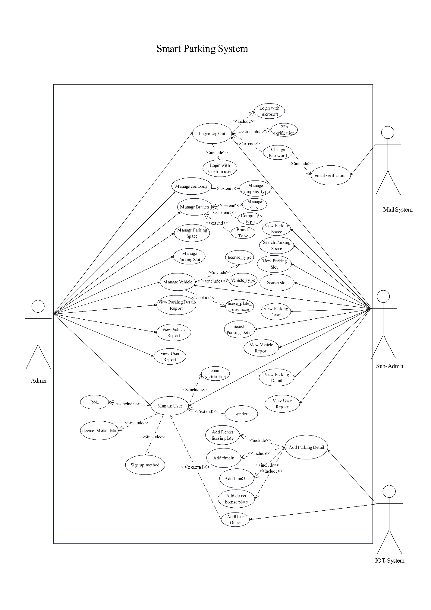
វិទ្យាស្ថានជាតិពហុបច្ចេកទេសកម្ពុកជា
មហាវិទ្យាល័យវិទ្យាសាស្រ្ដកុំព្យូទ័រ
ជំពូកទី ៤ ​ កាវិភាគ និងលទ្ធផលដែលទទួលបានពីការសិក្សា
៤.៤ ការវិភាគលើគម្រោងថ្មី
៤.៤.១​ ការស្វែងយល់ពី use case Diagram
វាជាដ្យាក្រាមមួយប្រភេទសម្រាប់បញ្ជាក់ និងបង្ហាញអំពីទំនាក់ទំនងការងាររវាង Actor និង USE-CASE ដែលជាតម្រូវការរបស់អ្នកប្រើប្រាស់ និងទំហំការងាររបស់ប្រព័ន្ធ។ Actor អាចជាមនុស្ស ឬប្រព័ន្ធ (System) ចំណែកឯ USE-CASE បង្ហាញពីមុខងារ សំខាន់ៗនៅក្នុងប្រព័ន្ធ។ រូបភាពខាងក្រោមនេះ បង្ហាញពី ទំនាក់ទំនង USE-CASE នៅក្នុងប្រព័ន្ធសំណើរបស់យើង។
ប្រព័ន្ធចំណតឆ្លាតវៃ Smart Parking System
ទំព័រទី២៦

Slide 33
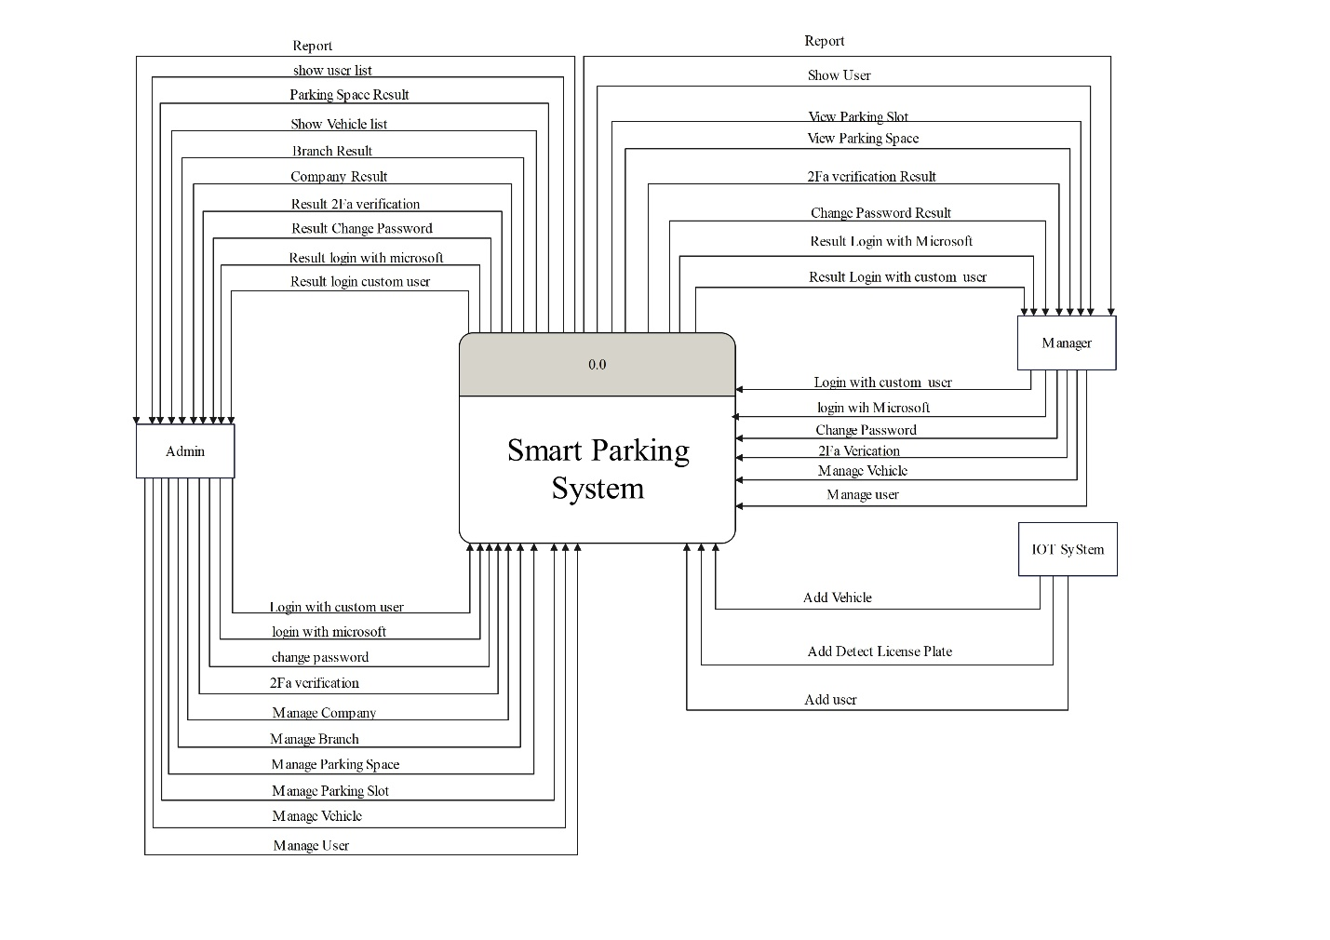
វិទ្យាស្ថានជាតិពហុបច្ចេកទេសកម្ពុកជា
មហាវិទ្យាល័យវិទ្យាសាស្រ្ដកុំព្យូទ័រ
ជំពូកទី ៤ ​ កាវិភាគ និងលទ្ធផលដែលទទួលបានពីការសិក្សា
៤.៤.២ ស្វែងយល់ពី Context Diagram
នៅត្រង់ចំណុចនេះយើងបានគិតគូសទៅលើដំណើរការផ្សេងៗគ្នាដែលមាននៅក្នុងប្រព័ន្ធគ្រប់គ្រងរបស់ យើងដើម្បីជៀសវាងការរាំងស្ទះការងារនៅពេលដាក់ឲ្យប្រើប្រាស់ផ្ទាល់ឬក៏ខ្វះខាតចន្លោះណាមួយផងដែរ។ការ ប្រើប្រាស់ Data Flow Diagram គឺជាភាពចាំបាច់បំផុតដើម្បីបង្ហាញពីដំណើរការការងាររបស់ប្រព័ន្ធដំណើរការ ដែលនៅក្នុងនោះមាន Entity មួយចំនួនបានចូលរួមដូចជា Manager , Admin និង ​IOT System។ ខាងក្រោមគឺជា Context Diagram ដែលបង្ហាញពីដំណើរការការងាររបស់ប្រព័ន្ធសំណើរទាំងមូល៖
ប្រព័ន្ធចំណតឆ្លាតវៃ Smart Parking System
ទំព័រទី២៧

Slide 34
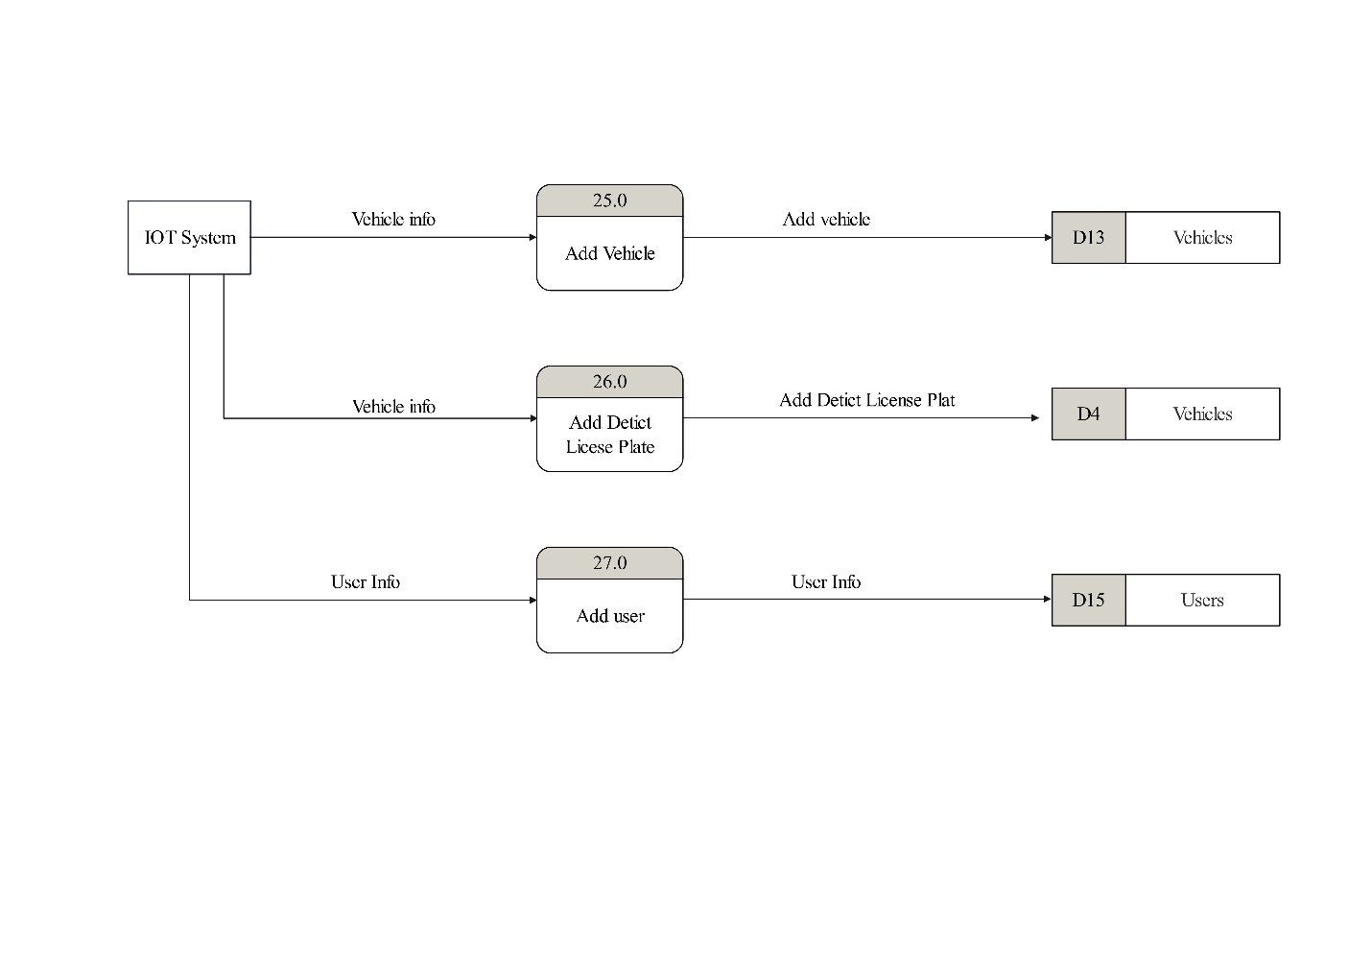
វិទ្យាស្ថានជាតិពហុបច្ចេកទេសកម្ពុកជា
មហាវិទ្យាល័យវិទ្យាសាស្រ្ដកុំព្យូទ័រ
ជំពូកទី ៤ ​ កាវិភាគ និងលទ្ធផលដែលទទួលបានពីការសិក្សា
៤ .៤.៣ ស្វែងយល់ពី Data Flow Diagram
ដើម្បីបកស្រាយប្រព័ន្ធសំណើរឲ្យកាន់តែច្បាស់គឺយើងត្រូវសិក្សាពី Entity នីមួយៗឲ្យបានលំអិតថាតើវា មានដំណើរការយ៉ាងដូចម្តេចខ្លះនៅលើប្រព័ន្ធសំណើរនេះ។នៅក្នុង Data Flow Diagram បានបង្ហាញឲ្យយើង ឃើញកាន់តែច្បាស់ពីការចូលរួមរបស់ Entity, Process និង Data Store ព្រមទាំងបង្ហាញលទ្ធផលដែលទទួល បានមកវិញពីប្រព័ន្ធនេះ។
ប្រព័ន្ធចំណតឆ្លាតវៃ Smart Parking System
ទំព័រទី២៨

Slide 35
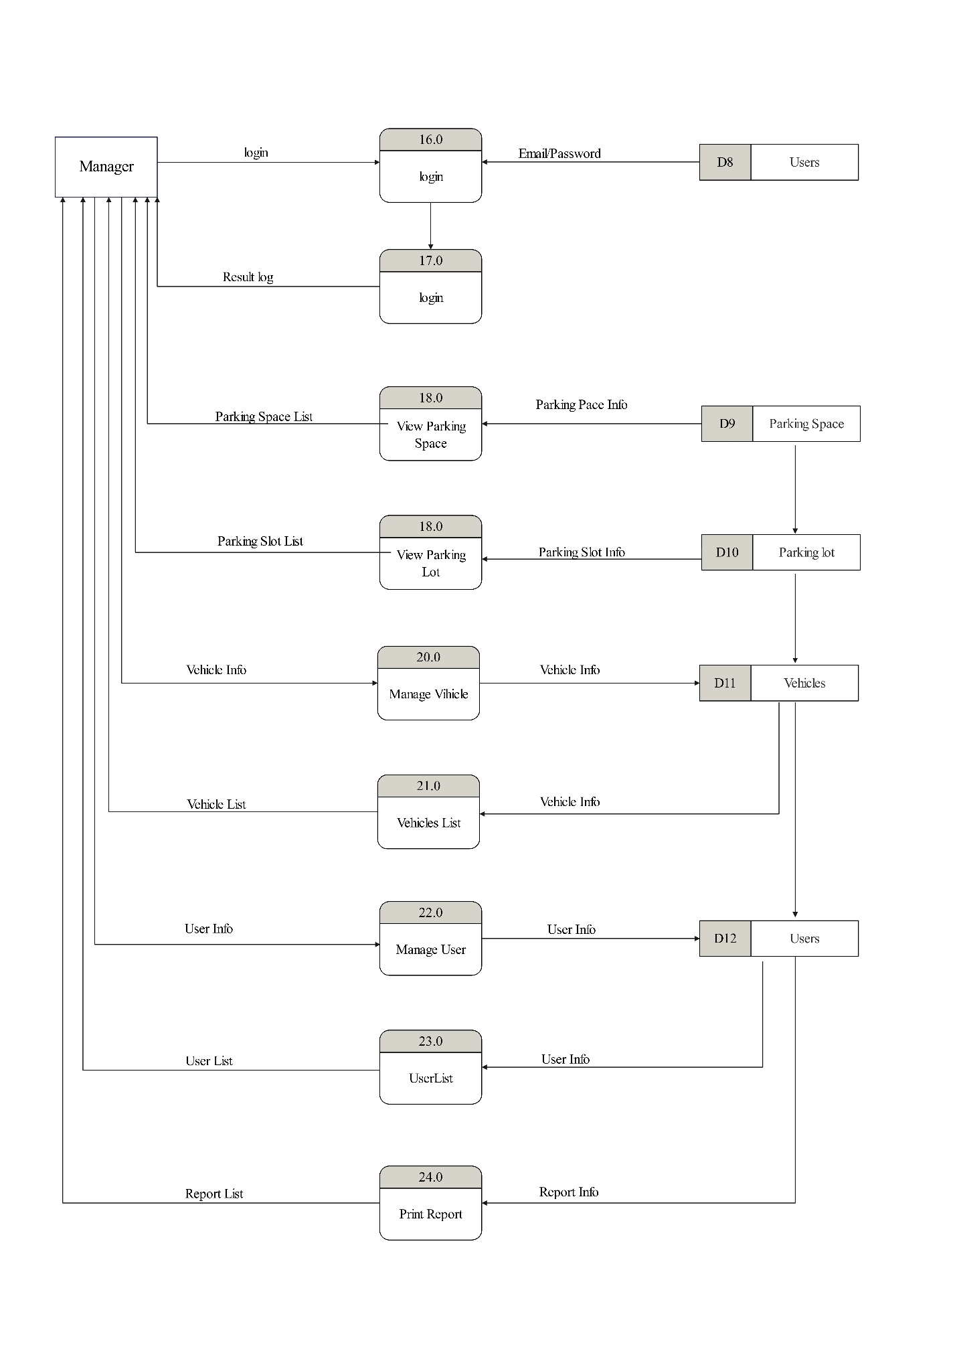
វិទ្យាស្ថានជាតិពហុបច្ចេកទេសកម្ពុកជា
មហាវិទ្យាល័យវិទ្យាសាស្រ្ដកុំព្យូទ័រ
ជំពូកទី ៤ ​ កាវិភាគ និងលទ្ធផលដែលទទួលបានពីការសិក្សា
៤ .៤.៣ ស្វែងយល់ពី Data Flow Diagram
ដើម្បីបកស្រាយប្រព័ន្ធសំណើរឲ្យកាន់តែច្បាស់គឺយើងត្រូវសិក្សាពី Entity នីមួយៗឲ្យបានលំអិតថាតើវា មានដំណើរការយ៉ាងដូចម្តេចខ្លះនៅលើប្រព័ន្ធសំណើរនេះ។នៅក្នុង Data Flow Diagram បានបង្ហាញឲ្យយើង ឃើញកាន់តែច្បាស់ពីការចូលរួមរបស់ Entity, Process និង Data Store ព្រមទាំងបង្ហាញលទ្ធផលដែលទទួល បានមកវិញពីប្រព័ន្ធនេះ។
ប្រព័ន្ធចំណតឆ្លាតវៃ Smart Parking System
ទំព័រទី២៩

Slide 36
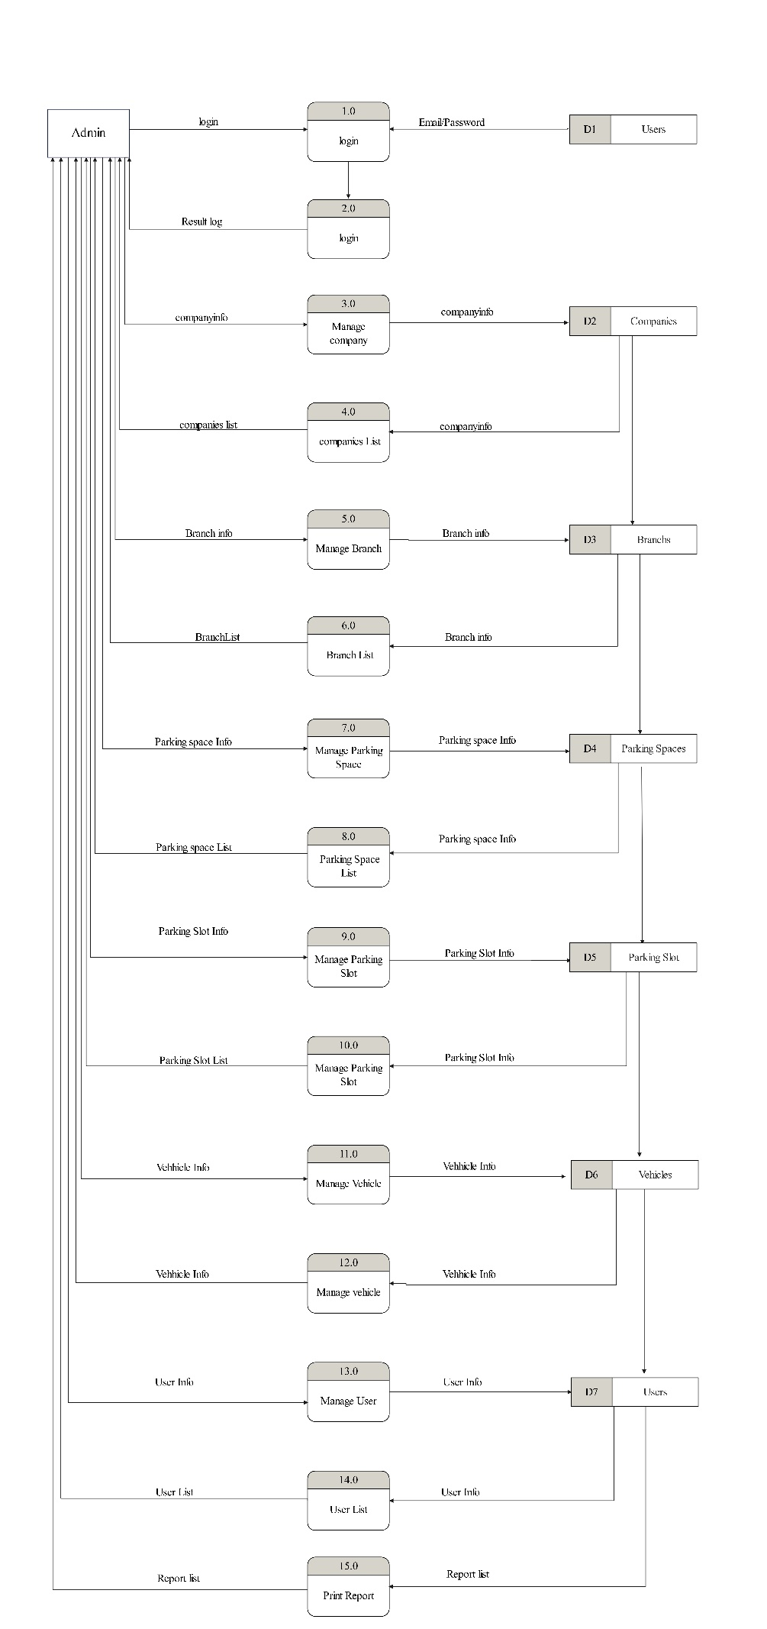
វិទ្យាស្ថានជាតិពហុបច្ចេកទេសកម្ពុកជា
មហាវិទ្យាល័យវិទ្យាសាស្រ្ដកុំព្យូទ័រ
ជំពូកទី ៤ ​ កាវិភាគ និងលទ្ធផលដែលទទួលបានពីការសិក្សា
៤ .៤.៣ ស្វែងយល់ពី Data Flow Diagram
ដើម្បីបកស្រាយប្រព័ន្ធសំណើរឲ្យកាន់តែច្បាស់គឺយើងត្រូវសិក្សាពី Entity នីមួយៗឲ្យបានលំអិតថាតើវា មានដំណើរការយ៉ាងដូចម្តេចខ្លះនៅលើប្រព័ន្ធសំណើរនេះ។នៅក្នុង Data Flow Diagram បានបង្ហាញឲ្យយើង ឃើញកាន់តែច្បាស់ពីការចូលរួមរបស់ Entity, Process និង Data Store ព្រមទាំងបង្ហាញលទ្ធផលដែលទទួល បានមកវិញពីប្រព័ន្ធនេះ។
ប្រព័ន្ធចំណតឆ្លាតវៃ Smart Parking System
ទំព័រទី៣០

Slide 37
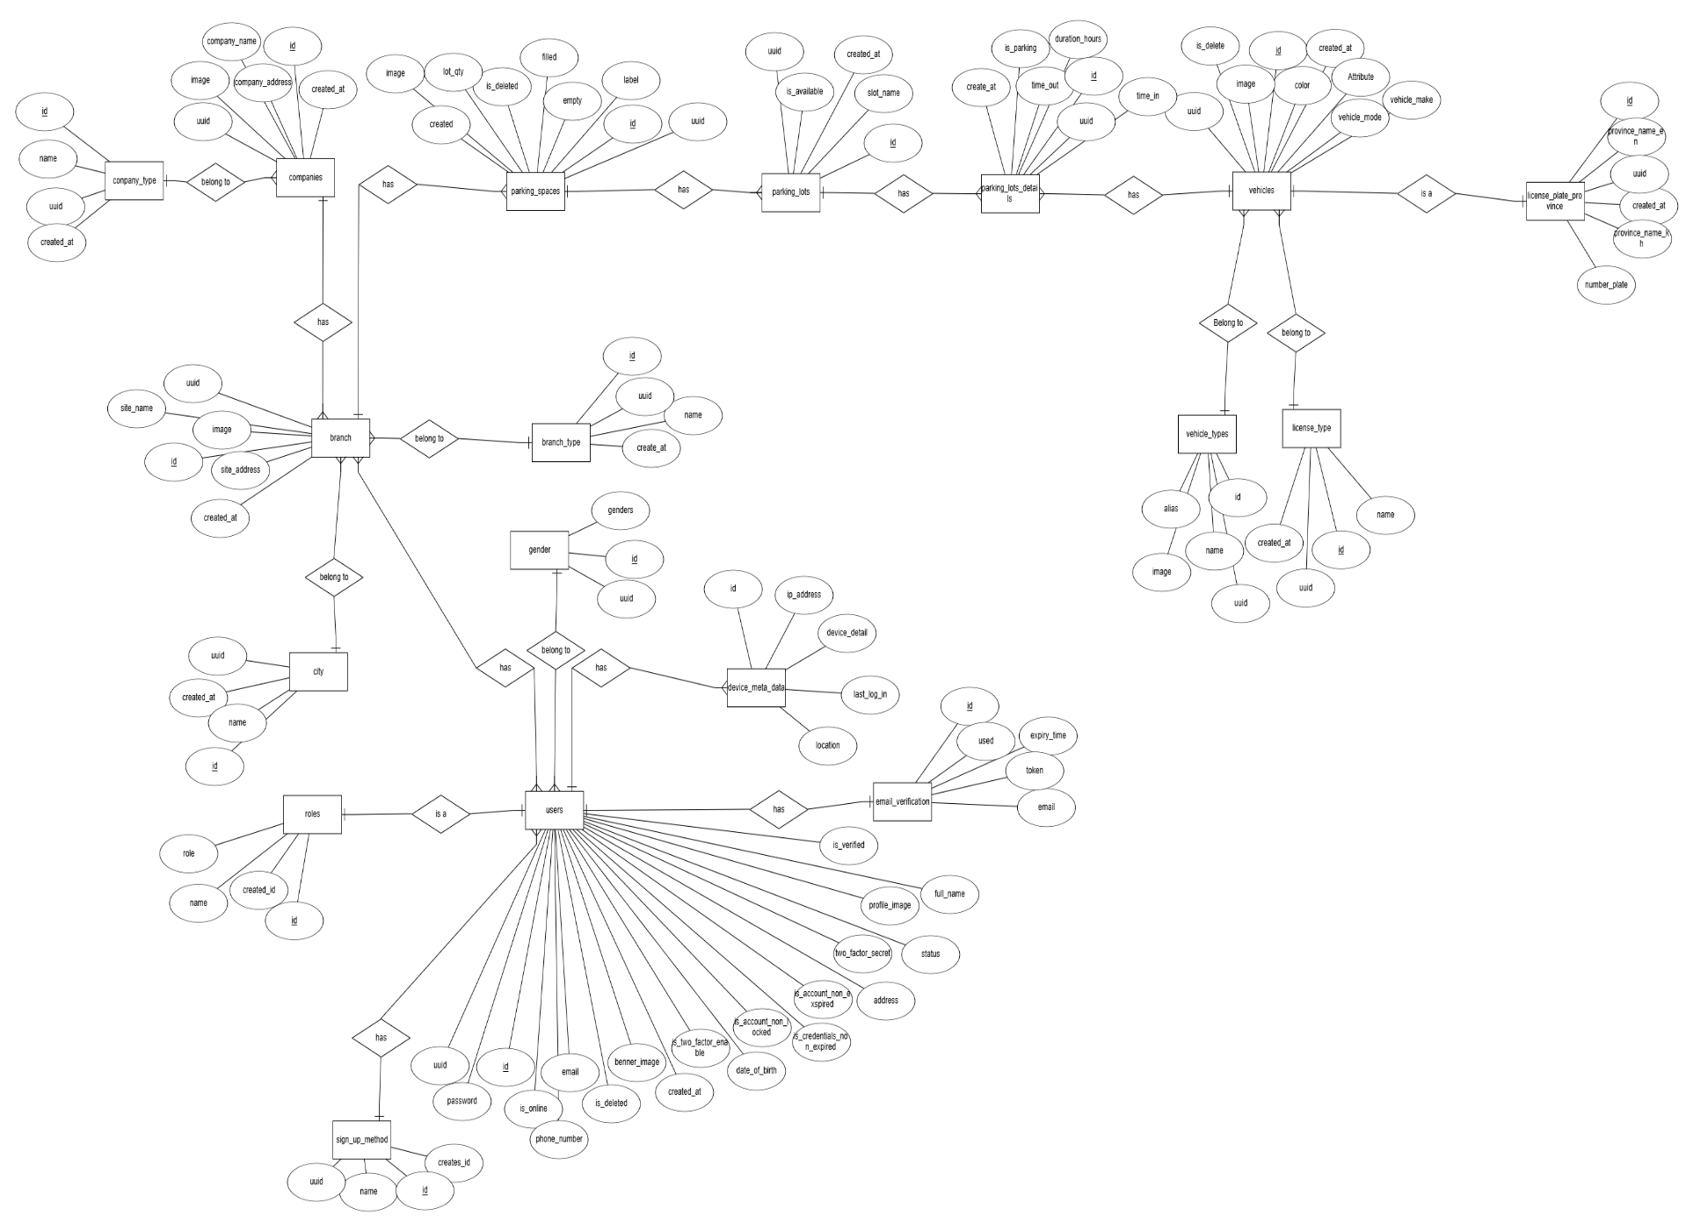
វិទ្យាស្ថានជាតិពហុបច្ចេកទេសកម្ពុកជា
មហាវិទ្យាល័យវិទ្យាសាស្រ្ដកុំព្យូទ័រ
ជំពូកទី ៤ ​ កាវិភាគ និងលទ្ធផលដែលទទួលបានពីការសិក្សា
៤.៤.៥ Entity Relationship Diagram
ខាងក្រោមនេះជា Entity Relationship Diagram របស់ប្រព័ន្ធចំណតឆ្លាតវៃ
ប្រព័ន្ធចំណតឆ្លាតវៃ Smart Parking System
ទំព័រទី៣១

Slide 38
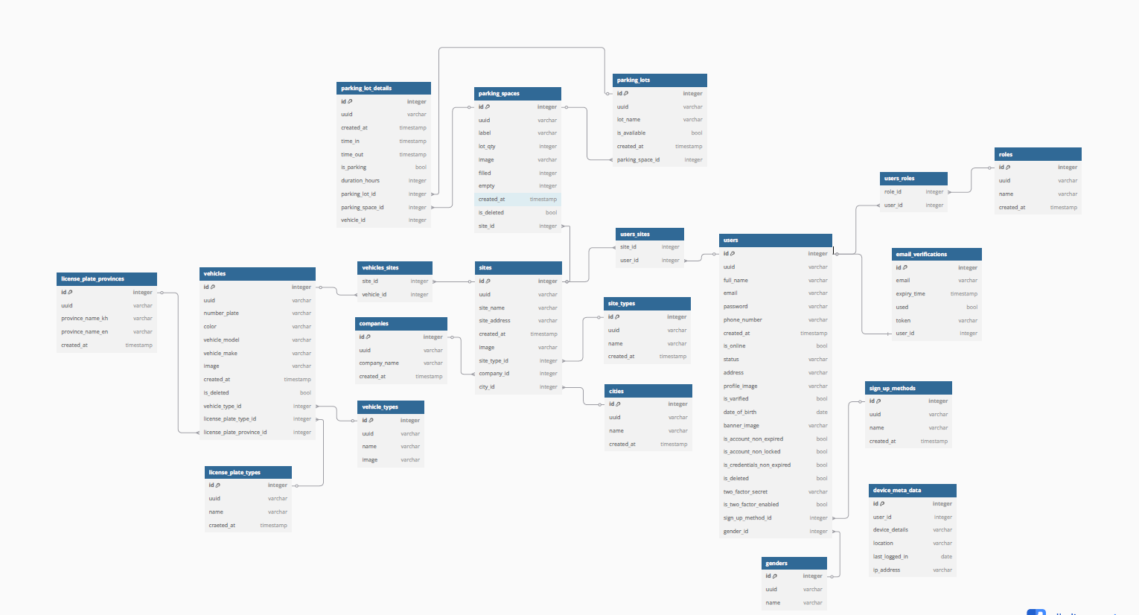
វិទ្យាស្ថានជាតិពហុបច្ចេកទេសកម្ពុកជា
មហាវិទ្យាល័យវិទ្យាសាស្រ្ដកុំព្យូទ័រ
ជំពូកទី ៤ ​ កាវិភាគ និងលទ្ធផលដែលទទួលបានពីការសិក្សា
៤.៤.៦ Database Relationship Diagram
Table license_plate_provinces
Table Sites_types
Table Cities
Table users
Table licesen_plate_types:
Table Vehicles
Table vehicles_type
Table companies
Table Sites
Table Sites_types
Table roles
Table email_verifications
Table sign_up_method
Table Parking_space
Table parking_lots_details
Table Parking_lots
Table Gender
ប្រព័ន្ធចំណតឆ្លាតវៃ Smart Parking System
ទំព័រទី៣២

Slide 39
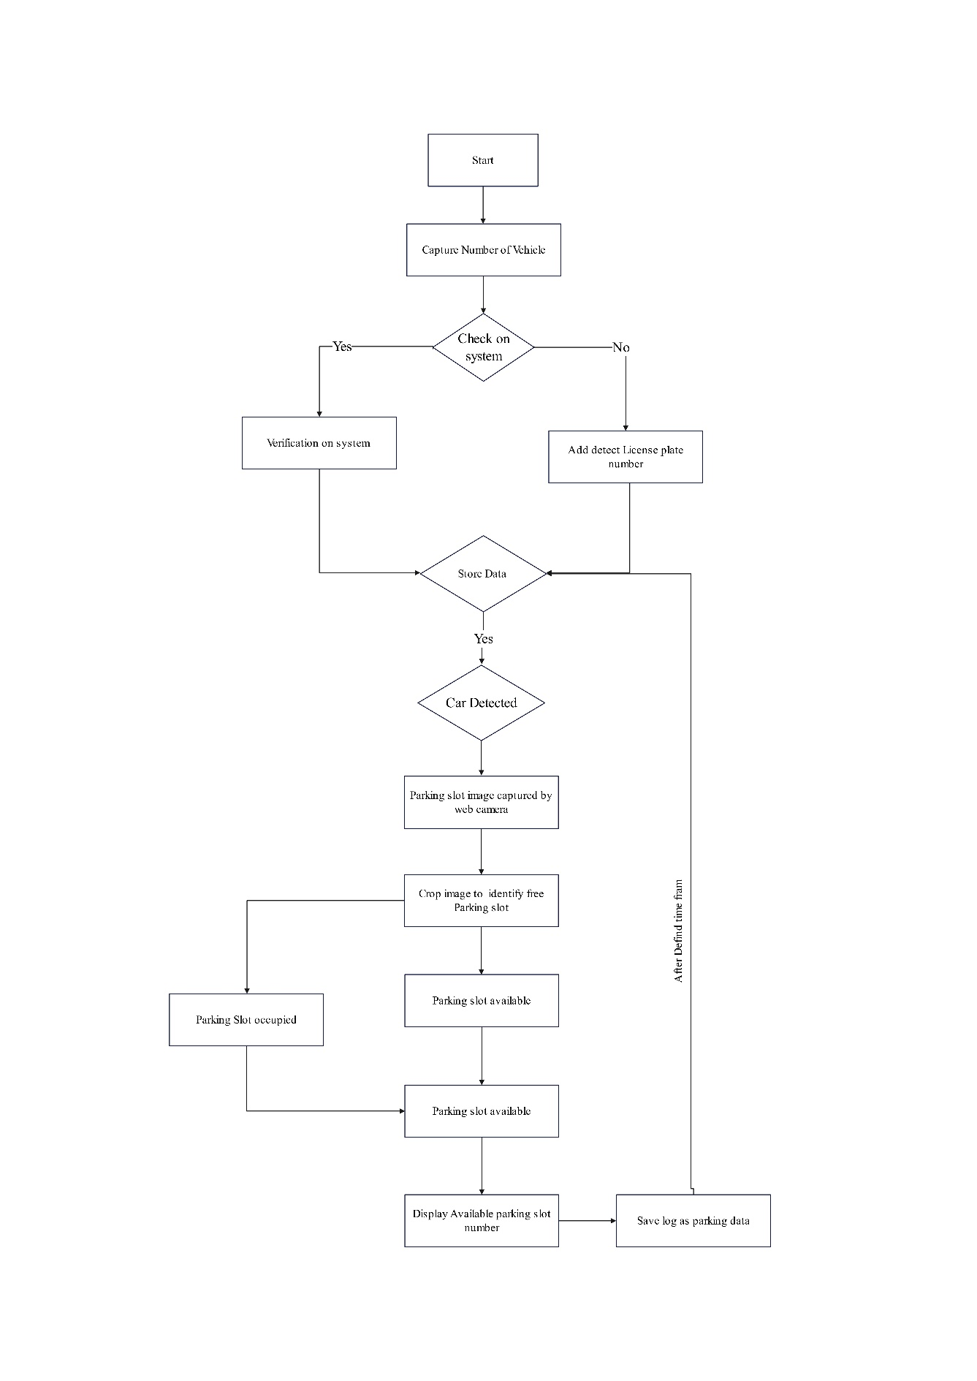
វិទ្យាស្ថានជាតិពហុបច្ចេកទេសកម្ពុកជា
មហាវិទ្យាល័យវិទ្យាសាស្រ្ដកុំព្យូទ័រ
ជំពូកទី ៤ ​ កាវិភាគ និងលទ្ធផលដែលទទួលបានពីការសិក្សា
៤.៥ ស្វែងយល់ពីដំណើរ diagram Hardware System
ប្រព័ន្ធចំណតឆ្លាតវៃ Smart Parking System
ទំព័រទី៣៣

Slide 40
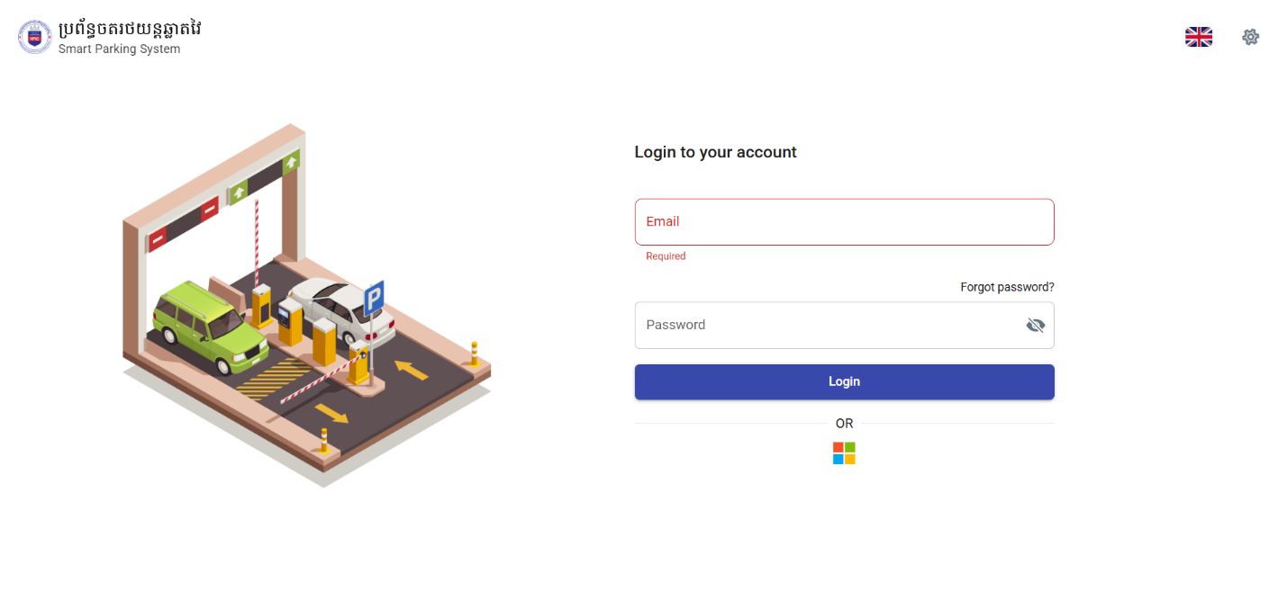
វិទ្យាស្ថានជាតិពហុបច្ចេកទេសកម្ពុកជា
មហាវិទ្យាល័យវិទ្យាសាស្រ្ដកុំព្យូទ័រ
ជំពូកទី ៤ ​ កាវិភាគ និងលទ្ធផលដែលទទួលបានពីការសិក្សា
៤.៦ លទ្ធផលសម្រាច
ប្រព័ន្ធចំណតឆ្លាតវៃ Smart Parking System
ទំព័រទី៣៤

Slide 41
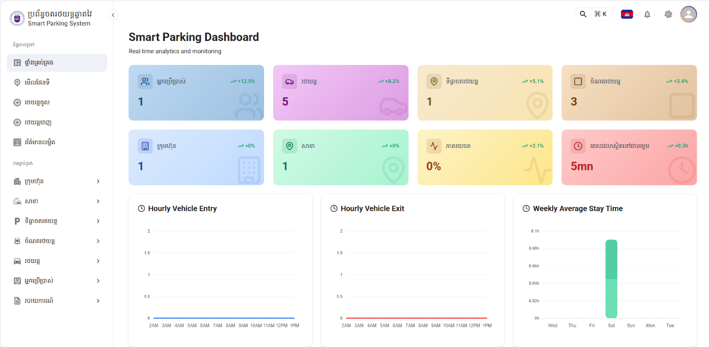
វិទ្យាស្ថានជាតិពហុបច្ចេកទេសកម្ពុកជា
មហាវិទ្យាល័យវិទ្យាសាស្រ្ដកុំព្យូទ័រ
ជំពូកទី ៤ ​ កាវិភាគ និងលទ្ធផលដែលទទួលបានពីការសិក្សា
៤.៦ លទ្ធផលសម្រាច
ប្រព័ន្ធចំណតឆ្លាតវៃ Smart Parking System
ទំព័រទី៣៥

Slide 42
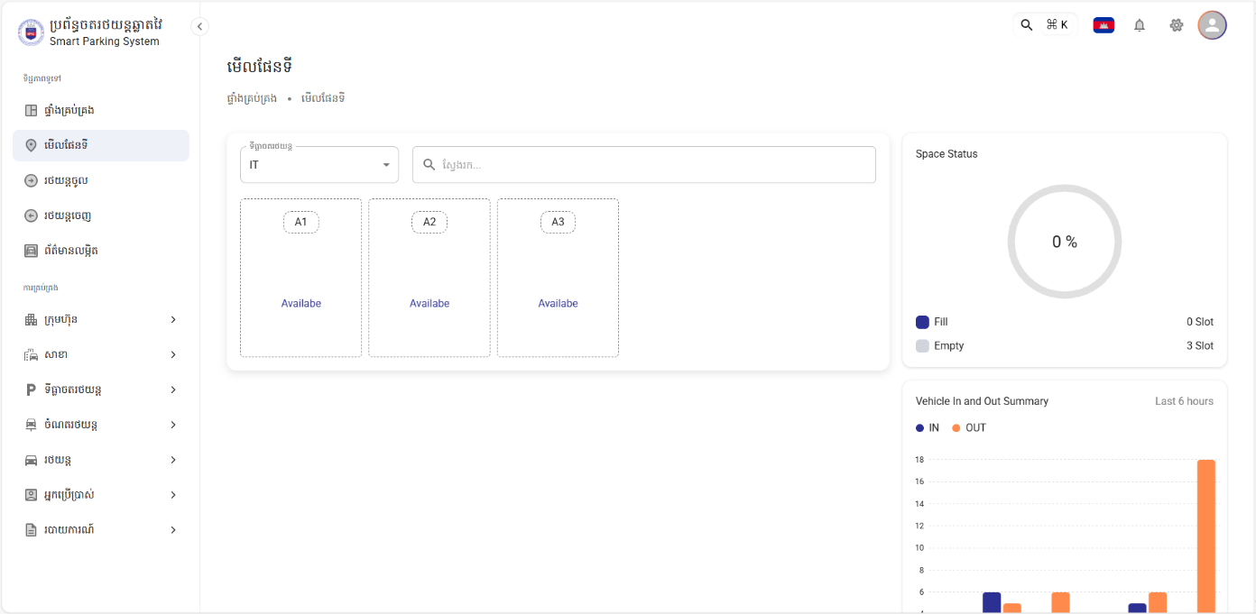
វិទ្យាស្ថានជាតិពហុបច្ចេកទេសកម្ពុកជា
មហាវិទ្យាល័យវិទ្យាសាស្រ្ដកុំព្យូទ័រ
ជំពូកទី ៤ ​ កាវិភាគ និងលទ្ធផលដែលទទួលបានពីការសិក្សា
៤.៦ លទ្ធផលសម្រាច
ប្រព័ន្ធចំណតឆ្លាតវៃ Smart Parking System
ទំព័រទី៣៦

Slide 43
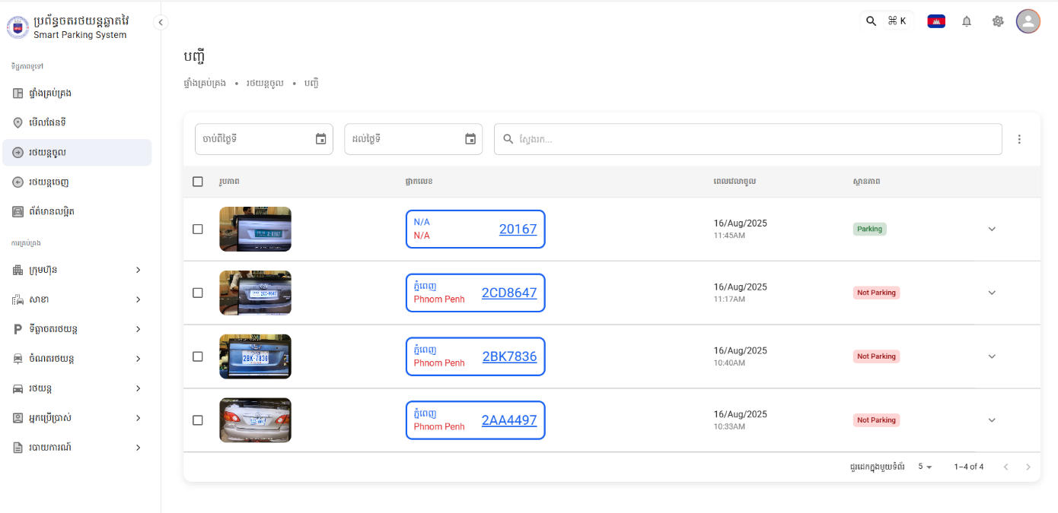
វិទ្យាស្ថានជាតិពហុបច្ចេកទេសកម្ពុកជា
មហាវិទ្យាល័យវិទ្យាសាស្រ្ដកុំព្យូទ័រ
ជំពូកទី ៤ ​ កាវិភាគ និងលទ្ធផលដែលទទួលបានពីការសិក្សា
៤.៦ លទ្ធផលសម្រាច
ប្រព័ន្ធចំណតឆ្លាតវៃ Smart Parking System
ទំព័រទី៣៧

Slide 44
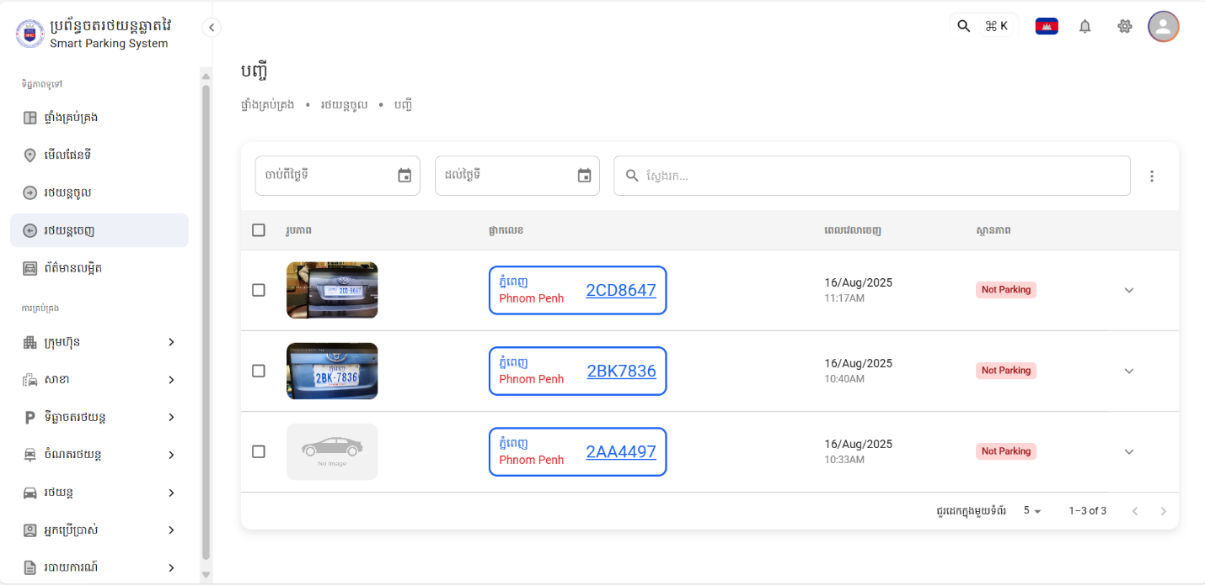
វិទ្យាស្ថានជាតិពហុបច្ចេកទេសកម្ពុកជា
មហាវិទ្យាល័យវិទ្យាសាស្រ្ដកុំព្យូទ័រ
ជំពូកទី ៤ ​ កាវិភាគ និងលទ្ធផលដែលទទួលបានពីការសិក្សា
៤.៦ លទ្ធផលសម្រាច
ប្រព័ន្ធចំណតឆ្លាតវៃ Smart Parking System
ទំព័រទី៣៨

Slide 45
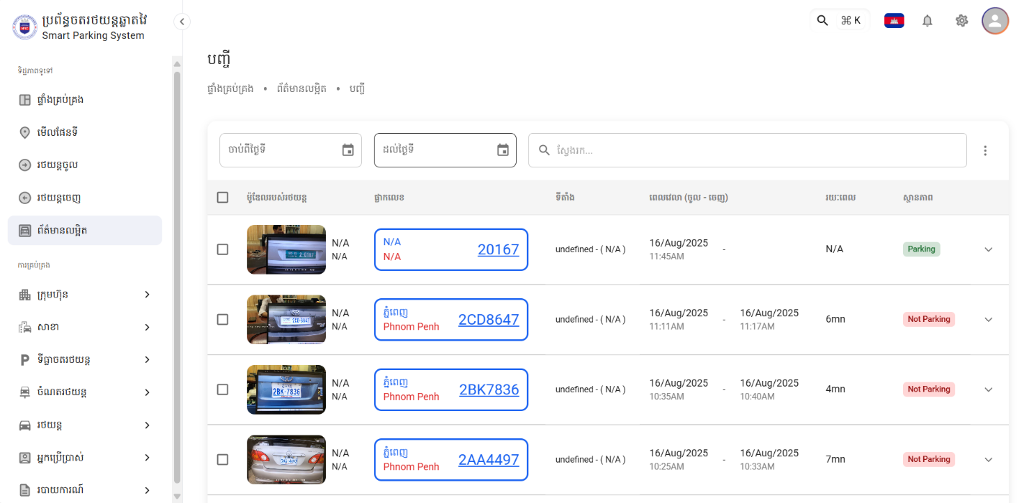
វិទ្យាស្ថានជាតិពហុបច្ចេកទេសកម្ពុកជា
មហាវិទ្យាល័យវិទ្យាសាស្រ្ដកុំព្យូទ័រ
ជំពូកទី ៤ ​ កាវិភាគ និងលទ្ធផលដែលទទួលបានពីការសិក្សា
៤.៦ លទ្ធផលសម្រាច
ប្រព័ន្ធចំណតឆ្លាតវៃ Smart Parking System
ទំព័រទី៣៩

Slide 46
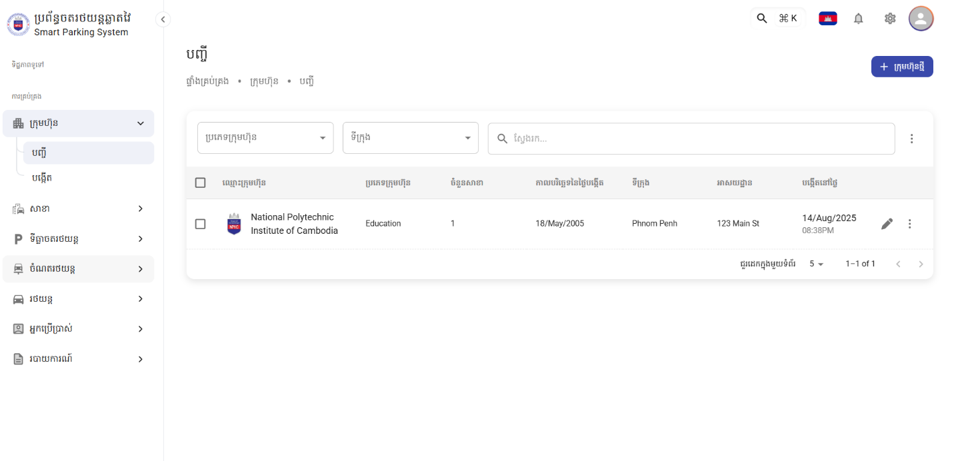
វិទ្យាស្ថានជាតិពហុបច្ចេកទេសកម្ពុកជា
មហាវិទ្យាល័យវិទ្យាសាស្រ្ដកុំព្យូទ័រ
ជំពូកទី ៤ ​ កាវិភាគ និងលទ្ធផលដែលទទួលបានពីការសិក្សា
៤.៦ លទ្ធផលសម្រាច
ប្រព័ន្ធចំណតឆ្លាតវៃ Smart Parking System
ទំព័រទី៤០

Slide 47
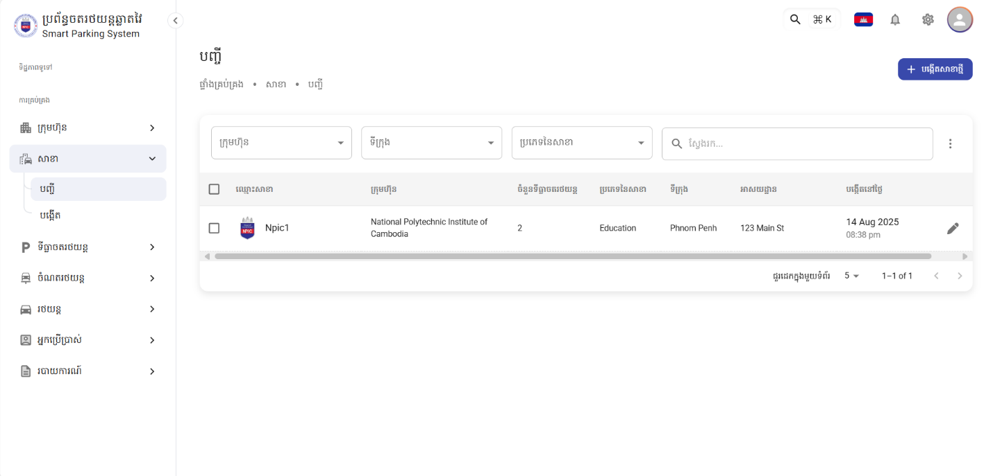
វិទ្យាស្ថានជាតិពហុបច្ចេកទេសកម្ពុកជា
មហាវិទ្យាល័យវិទ្យាសាស្រ្ដកុំព្យូទ័រ
ជំពូកទី ៤ ​ កាវិភាគ និងលទ្ធផលដែលទទួលបានពីការសិក្សា
៤.៦ លទ្ធផលសម្រាច
ប្រព័ន្ធចំណតឆ្លាតវៃ Smart Parking System
ទំព័រទី៤១

Slide 48
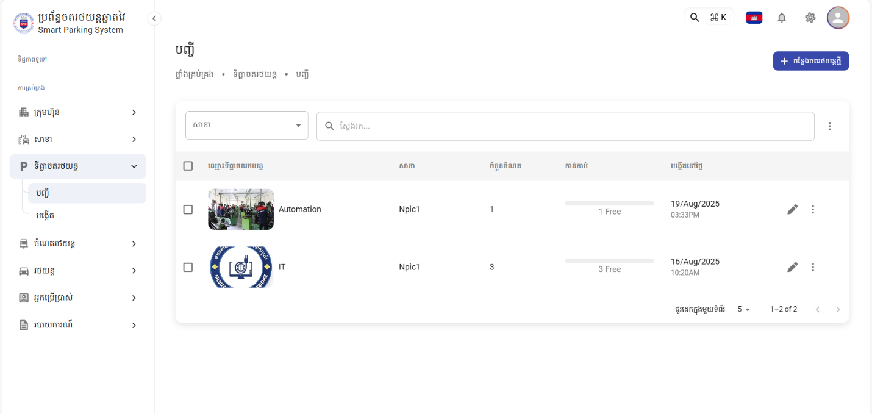
វិទ្យាស្ថានជាតិពហុបច្ចេកទេសកម្ពុកជា
មហាវិទ្យាល័យវិទ្យាសាស្រ្ដកុំព្យូទ័រ
ជំពូកទី ៤ ​ កាវិភាគ និងលទ្ធផលដែលទទួលបានពីការសិក្សា
៤.៦ លទ្ធផលសម្រាច
ប្រព័ន្ធចំណតឆ្លាតវៃ Smart Parking System
ទំព័រទី៤២

Slide 49
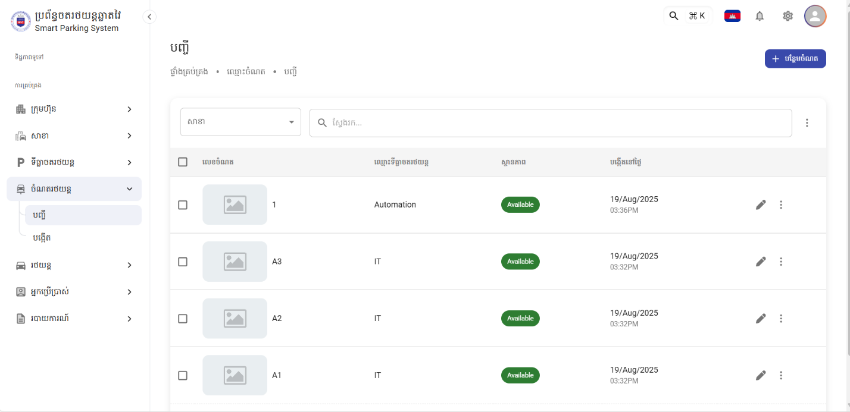
វិទ្យាស្ថានជាតិពហុបច្ចេកទេសកម្ពុកជា
មហាវិទ្យាល័យវិទ្យាសាស្រ្ដកុំព្យូទ័រ
ជំពូកទី ៤ ​ កាវិភាគ និងលទ្ធផលដែលទទួលបានពីការសិក្សា
៤.៦ លទ្ធផលសម្រាច
ប្រព័ន្ធចំណតឆ្លាតវៃ Smart Parking System
ទំព័រទី៤៣

Slide 50
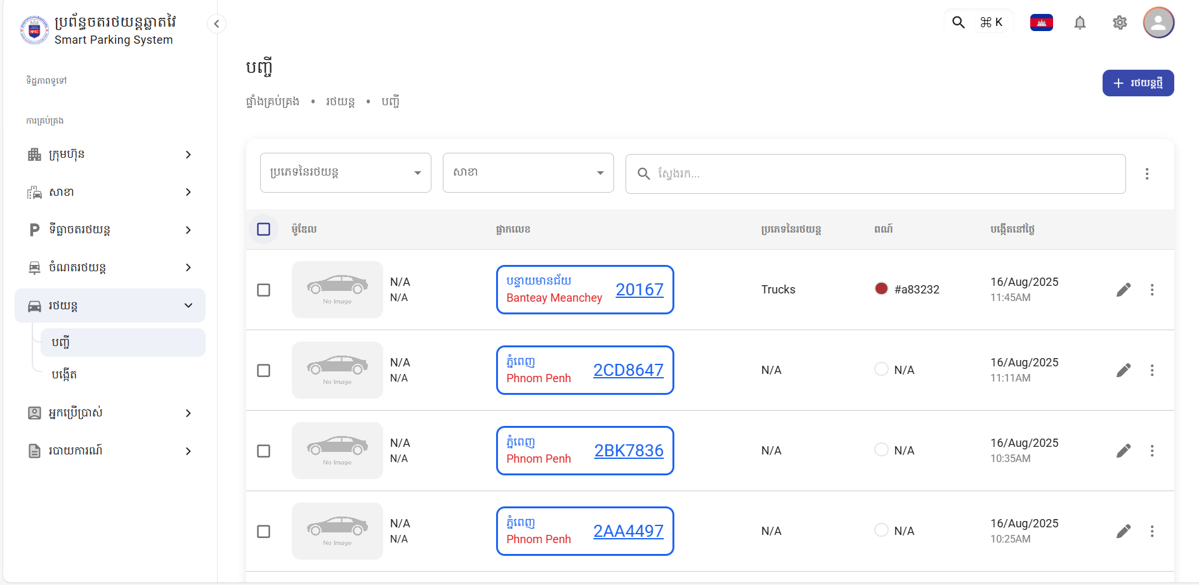
វិទ្យាស្ថានជាតិពហុបច្ចេកទេសកម្ពុកជា
មហាវិទ្យាល័យវិទ្យាសាស្រ្ដកុំព្យូទ័រ
ជំពូកទី ៤ ​ កាវិភាគ និងលទ្ធផលដែលទទួលបានពីការសិក្សា
៤.៦ លទ្ធផលសម្រាច
ប្រព័ន្ធចំណតឆ្លាតវៃ Smart Parking System
ទំព័រទី៤៤

Slide 51
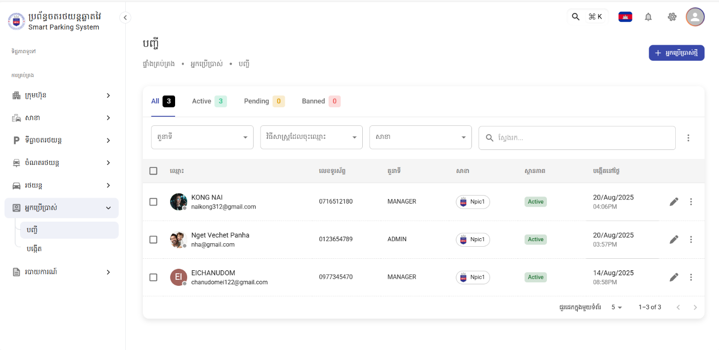
វិទ្យាស្ថានជាតិពហុបច្ចេកទេសកម្ពុកជា
មហាវិទ្យាល័យវិទ្យាសាស្រ្ដកុំព្យូទ័រ
ជំពូកទី ៤ ​ កាវិភាគ និងលទ្ធផលដែលទទួលបានពីការសិក្សា
៤.៦ លទ្ធផលសម្រាច
ប្រព័ន្ធចំណតឆ្លាតវៃ Smart Parking System
ទំព័រទី៤៥

Slide 52
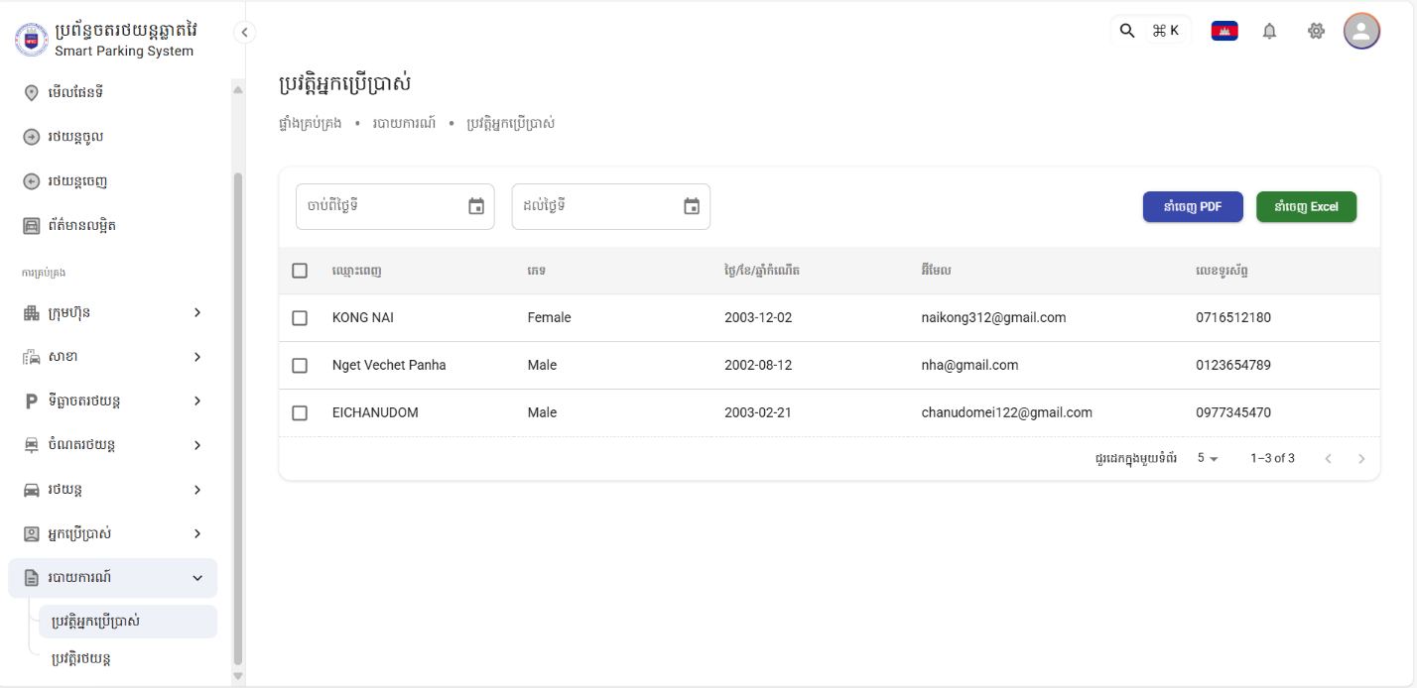
វិទ្យាស្ថានជាតិពហុបច្ចេកទេសកម្ពុកជា
មហាវិទ្យាល័យវិទ្យាសាស្រ្ដកុំព្យូទ័រ
ជំពូកទី ៤ ​ កាវិភាគ និងលទ្ធផលដែលទទួលបានពីការសិក្សា
៤.៦ លទ្ធផលសម្រាច
ប្រព័ន្ធចំណតឆ្លាតវៃ Smart Parking System
ទំព័រទី៤៦

Slide 53
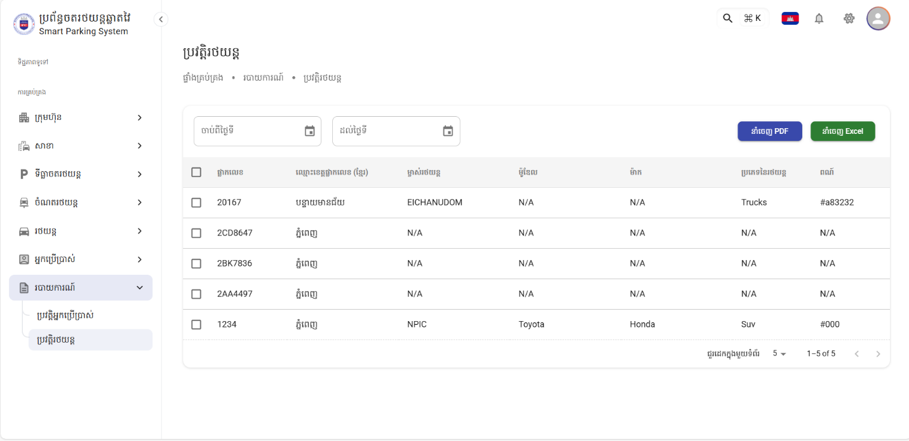
វិទ្យាស្ថានជាតិពហុបច្ចេកទេសកម្ពុកជា
មហាវិទ្យាល័យវិទ្យាសាស្រ្ដកុំព្យូទ័រ
ជំពូកទី ៤ ​ កាវិភាគ និងលទ្ធផលដែលទទួលបានពីការសិក្សា
៤.៦ លទ្ធផលសម្រាច
ប្រព័ន្ធចំណតឆ្លាតវៃ Smart Parking System
ទំព័រទី៤៧

Slide 54
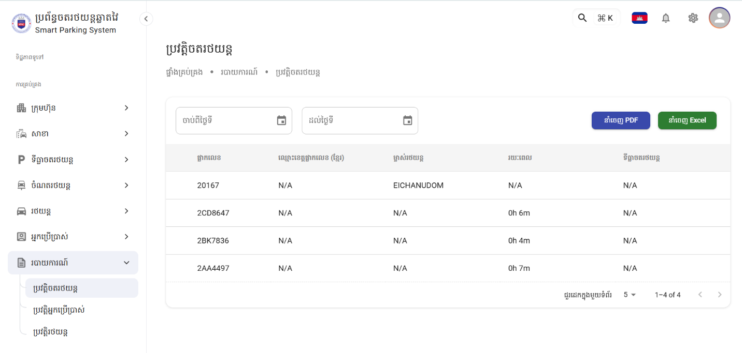
វិទ្យាស្ថានជាតិពហុបច្ចេកទេសកម្ពុកជា
មហាវិទ្យាល័យវិទ្យាសាស្រ្ដកុំព្យូទ័រ
ជំពូកទី ៤ ​ កាវិភាគ និងលទ្ធផលដែលទទួលបានពីការសិក្សា
៤.៦ លទ្ធផលសម្រាច
ប្រព័ន្ធចំណតឆ្លាតវៃ Smart Parking System
ទំព័រទី៤៨

Slide 55
ជំពូកទី ៥
សេដ្ឋកិច្ច
០៥

Slide 56
វិទ្យាស្ថានជាតិពហុបច្ចេកទេសកម្ពុកជា
មហាវិទ្យាល័យវិទ្យាសាស្រ្ដកុំព្យូទ័រ
ជំពូកទី ៥ សេដ្ឋកិច្ច
៥.១ ការគណនាគម្រោង
ក្រុមរបស់ពួកយើងបានគិតគូរយ៉ាងយកចិត្ដទុកដាក់នៅក្នុងការធ្វើគម្រោងមួយនេះ ដែលមានឈ្មោះថា ប្រព័ន្ធចំណតឆ្លាតវៃ ដោយពួកយើងបានវិភាគគ្រប់ជ្រុងជ្រោយទៅលើការចំណាយ ផ្សេងៗទាំងកម្លាំង និងជាទឹកប្រាក់ដើម្បីបានដឹងឲ្យបានកាន់តែច្បាស់អំពីការចំណាយលើគម្រោងនេះតាំងពីរដើមរហូតទទួលបានជោគជ័យបញ្ចប់រួចរាល់។ក្រុមរបស់ពួកយើងបានវិភាគលម្អិតមានដូចជា ការចំណាយទៅលើសម្ភារះ កម្លាំងពលកម្ម មិនតែប៉ុណ្ណោះទេពួកយើងបានគិតលើតម្លៃនៃការ Hosting ផងដែល។
ប្រព័ន្ធចំណតឆ្លាតវៃ Smart Parking System
ទំព័រទី០១

Slide 57
វិទ្យាស្ថានជាតិពហុបច្ចេកទេសកម្ពុកជា
មហាវិទ្យាល័យវិទ្យាសាស្រ្ដកុំព្យូទ័រ
ជំពូកទី ៥ សេដ្ឋកិច្ច
ក. ការគណនាគម្រងលម្អិត(សម្ភារៈ)
ការដំណើរការរបស់ប្រព័ន្ធអាចដំណើរការទៅបានដោយសារក្រុមរបស់យើងខ្ញុំបានប្រើប្រាស់ឧបករណ៍មានដូចជា៖
ល.រ | ឈ្មោះឧបករណ៍ | ចំនួន | ឯកត្ដា | តម្លៃរាយ | តម្លៃសរុប
១. | ASUS | ១ | គ្រឿង | 650$/គ្រឿង | 650$
២. | MSI | ១ | គ្រឿង | 800$/គ្រឿង | 1600$
សរុប |  |  |  |  | 2250$
ប្រព័ន្ធចំណតឆ្លាតវៃ Smart Parking System
ទំព័រទី៤០

Slide 58
វិទ្យាស្ថានជាតិពហុបច្ចេកទេសកម្ពុកជា
មហាវិទ្យាល័យវិទ្យាសាស្រ្ដកុំព្យូទ័រ
ជំពូកទី ៥ សេដ្ឋកិច្ច
ខ.ការ Hosting
ដើម្បីឲ្យគម្រោងរបស់ក្រុមយើងខ្ញុំ អាចប្រើប្រាស់ប្រព័ន្ធរបស់យើងបានជាផ្លូវការ នោះក្រុមពួកយើងបានចំណាយលើការ Hostingដូចខាងក្រោម៖
ល.រ | ឈ្មោះ | ចំនួន | រយះពេល | តម្លៃរាយ | តម្លៃសរុប
១ | Web Service & Domain | ១ | ១ ឆ្នាំ | ១២០/ឆ្នាំ | ១២០$
តម្លៃសរុប |  |  |  |  | ១២០$
តារាងទី២ តារាងចំណាយលើការ Hosting
ប្រព័ន្ធចំណតឆ្លាតវៃ Smart Parking System
ទំព័រទី៥០

Slide 59
វិទ្យាស្ថានជាតិពហុបច្ចេកទេសកម្ពុកជា
មហាវិទ្យាល័យវិទ្យាសាស្រ្ដកុំព្យូទ័រ
ជំពូកទី ៥ សេដ្ឋកិច្ច
គ. សម្ភារៈសម្រាប់ធ្វើHardware
ក្រៅពីការធ្វើប្រព័ន្ធចំណតឆ្លាតវៃរួចហើយនោះ ក្រុមរបស់ពួកយើងបានធ្វើការងារដំឡើង Hardware បន្ថែមទៀត ដើម្បីគ្រប់គ្រងប្រព័ន្ធចំណតរបស់ពួកយើង។ក្រុមយើងខ្ញុំបានចំណាយលើឧបករណ៍ប្រើប្រាស់មួយចំនួន។ខាងក្រោមនេះជាបញ្ជីរាយនាមជាតារាងដែលបានចំណាយលើឧបករណ៍ដែលបានប្រើប្រាស់ទាំងអស់៖
ល.រ | ឈ្មោះ | ចំនួន | ឯកតា | តម្លៃរាយ | តម្លែសរុប
១ | IP Camera | ១ | គ្រឿង | ៧០ $/គ្រឿង | ១៤០$
២ | Internet | ១ | ខែ | ៣៥ $/គ្រឿង | ៣៥$
តម្លៃសរុប |  |  |  |  | ១៧៥$
ប្រព័ន្ធចំណតឆ្លាតវៃ Smart Parking System
ទំព័រទី៥១

Slide 60
វិទ្យាស្ថានជាតិពហុបច្ចេកទេសកម្ពុកជា
មហាវិទ្យាល័យវិទ្យាសាស្រ្ដកុំព្យូទ័រ
ជំពូកទី ៥ សេដ្ឋកិច្ច
គ.កម្លាំងពលកម្ម
នៅពេលក្រុមរបស់យើងខ្ញុំបានធ្វើការគណនាលម្អិតអំពីគម្រោងរួចមក ចំណុចដែលសំខាន់បន្ទាប់ពី ការចំណាយទៅលើសម្ភារៈក៏ដូចជាឧបករណ៍ ដែលប្រើប្រាស់និង ការចំណាយលើ ការ Hosting ទៅលើគម្រោងមួយនោះគឺ ការចំណាយទៅលើ កម្លាំងពលកម្មរបស់ក្រុមពួកយើងផ្ទាល់។ខាងក្រោមនេះជាតារាងតម្លៃ ដែលចំណាយលើកម្លាំងពលកម្មនៅក្នុងការធ្វើការនៅក្នុងគម្រោងមួយនេះទាំងមូល៖
ល.រ | តូនាទី | ចំនួន | ឯកត្តា | តម្លៃរាយ | រយះពេល | តម្លៃសរុប
១ | Developer | ១ | នាក់ | ៣០០ $/ខែ | ៦ខែ | ៥៤០ $
តម្លៃសរុប |  |  |  |  |  | ៥៤០ $
តារាងទី៤ តារាងចំណាយលើកម្លាំងពលម្ម
ប្រព័ន្ធចំណតឆ្លាតវៃ Smart Parking System
ទំព័រទី៥២

Slide 61
វិទ្យាស្ថានជាតិពហុបច្ចេកទេសកម្ពុកជា
មហាវិទ្យាល័យវិទ្យាសាស្រ្ដកុំព្យូទ័រ
ជំពូកទី ៥ សេដ្ឋកិច្ច
អាស្រ័យដូចជា បានធ្វើការរៀបរាប់ខាងលើ រាល់ការចំណាចទៅលើគម្រោងមួយនេះ បើគណនាតម្លៃសរុបមានដូចតារាងខាងក្រោម៖
ល.រ | ការចំណាយ | តម្លៃសរុប
១ | ការចំណាយលើម្ភារះទៅលើ Software | 2250$
២ | ការចំណាយលើសម្ភារៈ Hardware | ១៧៥$
៣ | ការចំណាយលើការ Hosting | ១២០$
៤ | ការចំណាយលើកម្លាំងពលកម្មសរុប | ៥៤០ $
សរុបការចំណាយ |  | ៣០៨៥ $
តារាងទី៥ តារាងការចំណាយសរុបលើគម្រោង
ដូចនេះ ការចំណាយលើគម្រោងទាំងមូលអស់ទឹកប្រាក់សរុបគឺ ៣០៨៥ $
ប្រព័ន្ធចំណតឆ្លាតវៃ Smart Parking System
ទំព័រទី៥៣

Slide 62
ជំពូកទី៦
សេចក្ដីសន្និដ្ឋាន និង
ការផ្ដល់អនុសាសន៍
០៦

Slide 63
វិទ្យាស្ថានជាតិពហុបច្ចេកទេសកម្ពុកជា
មហាវិទ្យាល័យវិទ្យាសាស្រ្ដកុំព្យូទ័រ
ជំពូកទី៦ សេចក្ដីសន្និដ្ឋាន និងការផ្ដល់អនុសាសន៍
៦.១ សេចក្ដីសន្និដ្ឋាន
សម្រាប់គម្រោងកម្មវិធីគ្រប់គ្រងចំណឆ្លាតវែ របស់យើងខ្ញុំនេះពិតជាមានគុណសម្បតិ្ដយ៉ាងច្រើនដែលអាចជួយសម្រួលទៅដល់ប្រព័ន្ធចំណតនៅក្នុងវិទ្យាស្ថានជាតិពហុបច្ចេកទេសកម្ពុជាដូចជា៖
ស្ថាប័ន
អាចគ្រប់គ្រងការចេញចូលចតនៅក្នុងវិទ្យាស្ថាន
អាចគ្រប់ចំណតទៅតាមសាខានីមួយៗ
អាចរកមើលទីតាំងចំណតថាទីតាំងណាមួយទំនេរឬរវល់
ងាយស្រួលត្រួតពនិត្យប្រតិបត្ដិការចេញចូលរបស់រថយន្ដ
ងាយស្រួលធ្វើ Print របាយការណ៍របស់រថយន្ដ
កាត់បន្ថយការប្រើប្រាស់កម្លាំងពលកម្មដើម្បីស្វែងរកចំណត
មិនចាំបាច់កត់ចំណាំប្រតិបត្ដការរបស់រថយន្ដដោយដៃ
កាត់បន្ថយកម្លាំងបញ្ចូលទិន្នន័យដោយមនុស្ស ដែលជំនួសមកវិញដោយប្រព័ន្ធជាក់លាក់
អាចបញ្ចូលទិន្នន័័យផ្សេងៗ ដែលទាក់ទងនិងអ្នកគ្រប់គ្រងទាំងមូល មានដូចជា Admin ,Sub-Admin, IOT System
ប្រព័ន្ធរបស់យើងមានសុវត្ដិភាពដោយអ្នកប្រើប្រាស់បាននៅលើ Browser
ប្រព័ន្ធចំណតឆ្លាតវៃ Smart Parking System
ទំព័រទី៥៤

Slide 64
វិទ្យាស្ថានជាតិពហុបច្ចេកទេសកម្ពុកជា
មហាវិទ្យាល័យវិទ្យាសាស្រ្ដកុំព្យូទ័រ
ជំពូកទី ៥ សេដ្ឋកិច្ច
អ្នកប្រើប្រាស់(User)
អាចងាយស្រួលស្វែងរកចំណត
លោកគ្រូអាចដឹងពីប្រតិ្ដបតិការចេញចូលរថយន្ដ
ងាយស្រួលស្វែងរកទិន្នន័យនៅខណៈរថយន្ដចតមានបញ្ហា
គ្រប់គ្រងប្រតិបត្ដិការដោយប្រើប្រាស់ប្រព័ន្ធ IOT មានសុវត្ថិភាពប្រកបដោយទំនុកចិត្ដ
អ្នកប្រើប្រាស់ទទួលមានបទពិសោធន៍ការប្រើប្រាស់បច្ចេកវិទ្យាថ្មី
ចតរថយន្ដបានត្រឹមត្រូវ ប្រកបដោយប្រសិទ្ធភាព
អាចដឹងពេលវេលាចេញចូលក្នុងវិទ្យាស្ថាន
ចំណេញពេលវេលាក្នុងការស្វែងរកចំណត
ផ្ដល់ចំណេះដឹងទាក់ទង និងអាជីវកម្ម និងបច្ចេកវិទ្យា
ទទួលដឹងច្បាស់នូវបញ្ហាដែលបានកើតឡើង ដើម្បីបង្កើតដំណោះស្រាយ
ប្រព័ន្ធចំណតឆ្លាតវៃ Smart Parking System
ទំព័រទី៥៥

Slide 65
សូមអរគុណ

